Slide 1
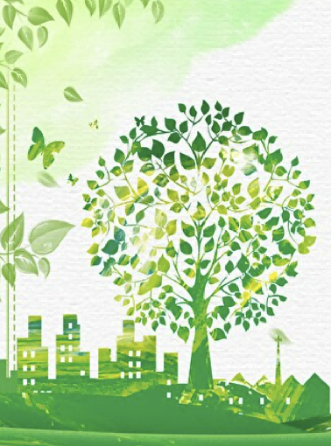
第四章 土壤环境化学
Chapter 4. Soil Environmental Chemistry

Slide 2
《环境化学》 第四章 土壤环境化学
第四章-土壤环境化学
第一节 土壤的组成和性质
第二节 土壤对污染物的吸附行为
第三节 重金属在土壤体系中的迁移转化
第四节 土壤中农药等有机污染物的迁移转化

Slide 3
《环境化学》 第四章 土壤环境化学
内容提要及重点要求
本章主要介绍土壤的组成及性质；污染物在土壤-植物体系中的迁移和它的作用机制,及主要农药和重金属在土壤中的迁移、转化与归趋。
要求了解土壤的组成与性质，土壤的粒级与质地分组特性；了解污染物在土壤-植物体系中迁移的特点、影响因素及作用机制。
掌握土壤的吸附、酸碱和氧化还原特性，重金属离子和农药在土壤中的迁移原理与主要影响因素，以及主要农药和重金属离子在土壤中的转化规律与效应。

Slide 4
第一节 土壤的组成和性质
Section 1 Soil Components & Characteristic
《环境化学》 第四章 土壤环境化学
一、土壤组成
Soil Components
二、土壤的粒级分组与质地分组
Size Classification & Texture Classification of Soil
三、土壤吸附性
Soil Sorption Capacity
四、土壤酸碱性
Soil Acidity & Soil Alkalinity
五、土壤的氧化还原性
Redox Characteristics of Soil

Slide 5
《环境化学》 第四章 土壤环境化学
1.1 土壤组成 Soil Components
土壤是由固体、液体和气体三相共同组成的多相体系。
固 相
土壤中的水分及其水溶物
（包括气体）
Soil solution is defined as the soil interstitial water, its solutes and dissolved gases.
气 相
液相
孔隙中充满空气
porous media
矿物质 90%以上
有机质 1.0~10%

Slide 6
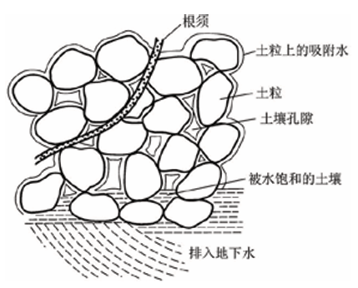
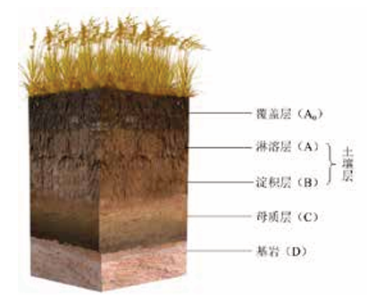
《环境化学》 第四章 土壤环境化学
1.1 土壤组成 Soil Components
土壤具有疏松的结构。典型土壤随深度呈现不同的层次。最上层为覆盖层(A₀)，由地面上的枯枝落叶等所构成。第二层为淋溶层(A)，它是土壤中生物最活跃的一层，土壤有机质大部分分布在这一层，金属离子和黏土颗粒在此层的淋溶迁移最为明显。第三层为淀积层(B) ，它接纳来自上一层淋溶出来的有机物、盐类和黏土颗粒类物质。C层也叫母质层，是由风化的成土母岩构成。母质层下面为未风化的基岩，常用D层表示。
土壤中固、液、气相结构图(Manahan S F，1984)
自然土壤的综合剖面图

Slide 7
《环境化学》 第四章 土壤环境化学
1.1 土壤组成 Soil Components
1.1.1 土壤矿物质
土壤矿物质由岩石经过物理、化学和生物风化形成的。
物理风化：由温差引起，它导致岩石碎屑产生，但化学组成保持不变。
化学风化：指岩石在水和空气（主要是CO₂、O₂）参与下进行的溶解作用、水化作用、水解作用、氧化作用等
生物风化：指岩石及矿物在生物作用下发生的物理和化学变化。
土壤矿物分成两类（成因类型）：一类是原生矿物，是各种岩石（主要是岩浆岩）受到程度不同的物理风化而未经化学风化的碎屑物，其原来的化学组成和结晶结构均未改变；另一类是次生矿物，大多数是由原生矿物经化学风化后形成的新矿物，其化学组成和晶体结构都有所改变。

Slide 8
《环境化学》 第四章 土壤环境化学
1.1 土壤组成 Soil Components
1.1.1 土壤矿物质
(1) 原生矿物
原生矿物主要有石英、长石类、云母类、辉石、角闪石、黑云母、橄榄石、赤铁矿、磁铁矿、磷灰石、黄铁矿等。其中前五种最常见。土壤中原生矿物的种类和含量随母质的类型、风化强度和成土过程的不同而异。土壤中的石砾、砂粒几乎全部是原生矿物。在原生矿物中，石英最难风化，长石次之，辉石、角闪石、黑云母易风化。因而石英常成为较粗的颗粒遗留在土壤中，构成土壤的砂粒部分；辉石、角闪石和黑云母在土壤中残留较少，一般都被风化为次生矿物。
土壤中最主要的原生矿物有四类：硅酸盐类矿物、氧化物类矿物、硫化物类矿物和磷酸盐类矿物。其中硅酸盐类矿物占岩浆岩质量的80%以上

Slide 9
《环境化学》 第四章 土壤环境化学
1.1 土壤组成 Soil Components
1.1.1 土壤矿物质
(1) 原生矿物
岩石化学风化主要分为三个历程，即氧化、水解和酸性水解。
氧化：以橄榄石为例，其化学组成为(Mg, Fe)SiO₄，其 中 Fe(Ⅱ)可以氧化为Fe(Ⅲ)。
2(Mg, Fe)SiO₄(s)+1/2O₂(g)+5H₂O Fe₂O₃·3H₂O(s)+Mg₂SiO₄(s)+H₄SiO₄(aq)
水解：
2(Mg, Fe)SiO₄(s)+4H₂O 2Mg²⁺(aq)+4OH⁻(aq)+Fe₂SiO₄(s)+H₄SiO₄(aq)
酸性水解：
(Mg, Fe)SiO₄(s)+4H⁺(aq) Mg²⁺(aq)+Fe²⁺(aq)+H₄SiO₄(aq)

Slide 10
《环境化学》 第四章 土壤环境化学
1.1 土壤组成 Soil Components
1.1.1 土壤矿物质
(2) 次生矿物
土壤中次生矿物的种类很多，不同的土壤所含的次生矿物的种类和数量也不尽相同。通常根据其性质与结构可分为三类：简单盐类、三氧化物类和次生铝硅酸盐类。次生矿物中的简单盐类属水溶性盐，易淋溶流失，一般土壤中较少，多存在于盐渍土中。三氧化物和次生铝硅酸盐是土壤矿物中最细小的部分，一般称之为次生黏土矿物。
① 简单盐类：如方解石(CaCO₃)、白云石[(Ca, Mg)(CO₃)₂]、石膏(CaSO₄·2H₂O)、泻盐(MgSO₄·7H₂O)、岩盐(NaCl)、芒硝(Na₂SO₄·10H₂O)、水氯镁石(MgCl₂·6H₂O)等。它们都是原生矿物经化学风化后的最终产物，结晶结构也较简单，常见于干旱和半干旱地区的土壤中。

Slide 11
《环境化学》 第四章 土壤环境化学
1.1 土壤组成 Soil Components
1.1.1 土壤矿物质
(2) 次生矿物
② 三氧化物类：如针铁矿(Fe₂O₃·H₂O)、褐铁矿(2Fe₂O₃·3H₂O)、三水铝石(Al₂O₃·3H₂O)等，它们是硅酸盐矿物彻底风化后的产物，结晶结构较简单，常见于湿热的热带和亚热带地区的土壤中，特别是基性岩（玄武岩、安山岩、石灰岩）上发育的土壤中含量最多。
③ 次生铝硅酸盐类：在土壤中普遍存在，是由长石等原生硅酸盐矿物风化后形成。它们是构成土壤的重要成分，故又称为黏土矿物或黏粒矿物。土壤中次生硅酸盐可分为三大类，即伊利石、蒙脱石和高岭石。在干旱和半干旱的气候条件下，风化程度较低，处于脱盐基初期阶段，主要形成伊利石；在温暖湿润或半湿润的气候条件下，脱盐基作用增强，多形成蒙脱石和蛭石；在湿热气候条件下，原生矿物迅速脱盐基、脱硅，主要形成高岭石。

Slide 12
《环境化学》 第四章 土壤环境化学
1.1 土壤组成 Soil Components
1.1.1 土壤矿物质
(2) 次生矿物
③ 次生铝硅酸盐类：
伊利石[(OH)₄K_{y}(Al₄·Fe₄·Mg₄·Mg₆)(Si_{8-y}·Al_{y})O₂₀]：是一种风化程度较低的矿物，一般土壤中均有分布，但温带干旱地区的土壤含量最多。其颗粒直径小于2μm，膨胀性较小，具有较高的阳离子交换量，并富含钾(K₂O₄%~7%)。
蒙脱石[Al₄Si8O₂₀(OH)₈]：为伊利石进一步风化的产物，是基性岩在碱性环境下形成的，在温带干旱地区的土壤中含量较高。其颗粒直径小于1μm，阳离子代换量极高。它所吸收的水分植物难以利用，因此富含蒙脱石的土壤，植物易感水分缺乏，同时干裂现象严重，不利于植物的生长。

Slide 13
《环境化学》 第四章 土壤环境化学
1.1 土壤组成 Soil Components
1.1.1 土壤矿物质
(2) 次生矿物
③ 次生铝硅酸盐类：
高岭石[Al₄Si₄O₁₀(OH)₈]：为风化程度较高的矿物，主要见于湿热的热带地区的土壤中，在花岗岩残积母质上发育的土壤含量也较高。其颗粒直径较大，为0.1~5.0μm，膨胀性小，阳离子代换量亦低，植物易感养分不足。
伊利石、蒙脱石和高岭石所表现的土壤性质上的差异与它们的晶体结构有密切关系。虽然它们均属片层状结构，即由硅氧原子层（又称硅氧片，由硅氧四面体连接而成）和铝氢氧原子层（又称水铝片，由铝氢氧八面体连接而成）所构成的晶层相重叠而成，但是由于重叠的情况各不相同，所以性质不同。

Slide 14
《环境化学》 第四章 土壤环境化学
1.1 土壤组成 Soil Components
1.1.2 土壤有机质
土壤有机质是土壤中含碳有机物的总称，包括土壤中的各种动、植物残体、微生物及其分解、合成的产物。土壤有机质主要来源于动植物和微生物残体。
分为如下两类：
非腐殖质：如蛋白质、糖、有机酸等，占10%-15%。
腐殖质：占85%-90%。腐殖质是地表分布最广的天然有机物，是动植物残体在土壤微生物的作用下，通过复杂的反应转化而成的暗色、无定形、难于分解、组成复杂的高分子有机物。包括：富里酸、胡敏酸、胡敏素。其中，富里酸溶于稀酸稀碱；胡敏酸只溶于稀碱，不溶于稀酸；胡敏素不被碱液提取。

Slide 15
《环境化学》 第四章 土壤环境化学
1.1 土壤组成 Soil Components
1.1.3 土壤水分
土壤水分是土壤的重要组成部分，主要来自大气降水和灌溉。土壤水分并非纯水，而是土壤中各种水分和污染物溶解形成的溶液，即土壤溶液。土壤水分既是植物养分的主要来源，也是进入土壤的各种污染物向其他环境圈层（如水圈、生物圈等）迁移的媒介。
1.1.4 土壤中的空气
土壤空气组成与大气基本相似，其差异是：①土壤空气存在于相互隔离的土壤孔隙中，是一个不连续的体系；②在O₂和CO₂含量上有很大的差异，土壤空气中CO₂含量比大气中高得多。大气中CO₂含量为0.02%~0.03%，而土壤空气中CO₂含量一般为0.15%~0.65%，甚至高达5%，这主要是因为生物呼吸作用和有机物分解产生。土壤空气中还含有少量还原性气体，如CH₄，H₂S，H₂，NH₃等。如果是被污染的土壤，其空气中还可能存在污染物。

Slide 16
第一节 土壤的组成和性质
Section 1 Soil Components & Characteristic
《环境化学》 第四章 土壤环境化学
一、土壤组成
Soil Components
二、土壤的粒级分组与质地分组
Size Classification & Texture Classification of Soil
三、土壤吸附性
Soil Sorption Capacity
四、土壤酸碱性
Soil Acidity & Soil Alkalinity
五、土壤的氧化还原性
Redox Characteristics of Soil

Slide 17
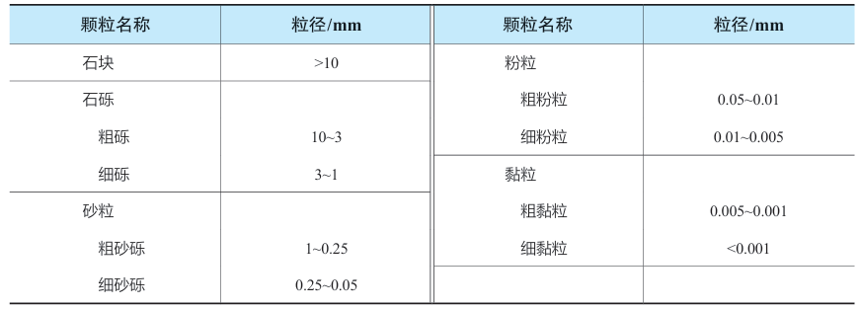
《环境化学》 第四章 土壤环境化学
1.2 土壤的粒级分组与质地分组
Size Classification & Texture Classification of Soil
1.2.1 土壤矿物质的粒级划分
土壤矿物质是以大小不同的颗粒状态存在的。不同粒径的土壤矿物质颗粒（即土粒），其性质和成分存在规律性变化。按粒径的大小将土粒分为若干组，称为粒组或粒级，同组土粒的成分和性质基本一致，组间则有明显差异。
我国土粒分级标准

Slide 18
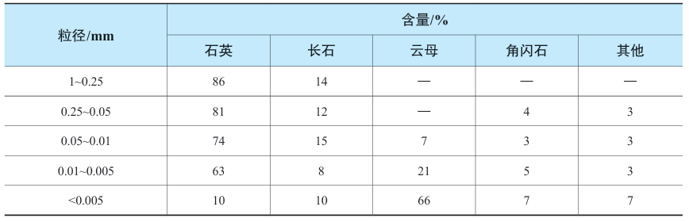
《环境化学》 第四章 土壤环境化学
1.2 土壤的粒级分组与质地分组
Size Classification & Texture Classification of Soil
1.2.2 粒级的主要矿物成分和理化性质
由于各种矿物抵抗风化的能力不同，它们经受风化后，在各粒级中分布的多少也不相同。石英抗风化的能力很强，故常以粗的土粒存在，而云母、角闪石等易于风化，故多以较细的土粒存在。
各级土粒的矿物组成

Slide 19
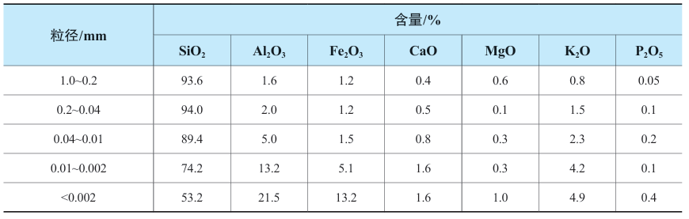
《环境化学》 第四章 土壤环境化学
1.2 土壤的粒级分组与质地分组
Size Classification & Texture Classification of Soil
1.2.2 粒级的主要矿物成分和理化性质
矿物的粒级不同，其化学成分有较大的差异。在较细的土粒中，钙、镁、磷、钾等元素含量增加。一般地说，土粒越细，所含养分越多，反之，则越少。
不同粒径土粒的化学组成

Slide 20
《环境化学》 第四章 土壤环境化学
1.2 土壤的粒级分组与质地分组
Size Classification & Texture Classification of Soil
1.2.2 粒级的主要矿物成分和理化性质
由于土粒大小不同，矿物成分和化学组成也不同，各级所表现出来的物理化学性质和肥力特征差异很大。
石块和石砾：多为岩石碎块，直径大于1mm。山区土壤和河漫滩土壤中常见。土壤中含石块和石砾多时，其孔隙过大，水和养分易流失。
砂砾：主要为原生矿物，大多为石英、长石、云母、角闪石等，其中以石英为主，粒径1~ 0.05mm，在冲积平原土壤中常见。
黏粒：主要为次生矿物，粒径小于0.001mm。含黏粒多的土壤，营养元素含量丰富，团聚能力较强，有良好的保水保肥能力，但土壤的通气和透水性较差。
粉粒：也称作面砂，是原生矿物与次生矿物的混合体，粒径为0.05~0.005mm，在黄土中含量较多。粉粒的物理及化学性状介于砂粒与黏粒之间，团聚、胶结性差，分散性强，保水保肥能力较好。

Slide 21
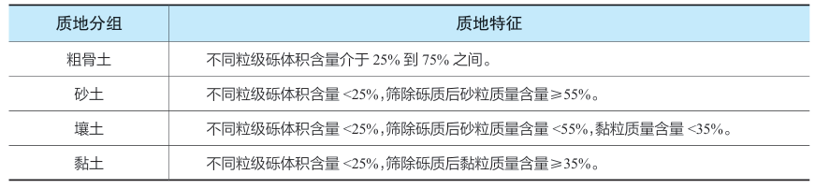
《环境化学》 第四章 土壤环境化学
1.2 土壤的粒级分组与质地分组
Size Classification & Texture Classification of Soil
1.2.3 土壤质地分类及其特性
由不同的粒级混合在一起所表现出来的土壤粗细状况，称为土壤质地（或土壤机械组成）。土壤质地分类是以土壤中各级粒级的相对百分比作标准的。
《地表基质分类方案（试行）》中对土壤质地的分类

Slide 22
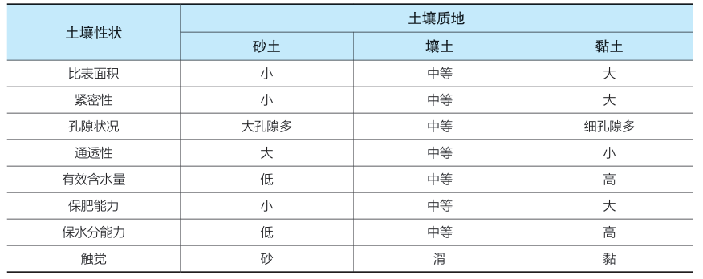
《环境化学》 第四章 土壤环境化学
1.2 土壤的粒级分组与质地分组
Size Classification & Texture Classification of Soil
1.2.3 土壤质地分类及其特性
土壤质地可在一定程度上反映土壤矿物组成和化学组成，同时土壤颗粒大小与土壤的物理性质有密切关系，并且影响土壤孔隙状况，因此对土壤水分、空气、热量的运动和养分转化均有很大的影响。质地不同的土壤表现出不同的性状。
土壤质地与土壤性状

Slide 23
第一节 土壤的组成和性质
Section 1 Soil Components & Characteristic
《环境化学》 第四章 土壤环境化学
一、土壤组成
Soil Components
二、土壤的粒级分组与质地分组
Size Classification & Texture Classification of Soil
三、土壤吸附性
Soil Sorption Capacity
四、土壤酸碱性
Soil Acidity & Soil Alkalinity
五、土壤的氧化还原性
Redox Characteristics of Soil

Slide 24
《环境化学》 第四章 土壤环境化学
1.3 土壤吸附性 Soil Sorption Capacity
土壤中两个最活跃的组分是土壤胶体和土壤微生物。
1.3.1 土壤胶体的性质
(1) 土壤胶体具有巨大的比表面和表面能
比表面是单位质量物质的表面积。一定体积的物质被分割时，随着颗粒数的增多，比表面也显著地增大。物体表面的分子与该物体内部的分子所处的条件是不相同的。物体内部的分子在各方面都与它相同的分子相接触，受到的吸引力相等；而处于表面的分子所受到的吸引力是不相等的，表面分子具有一定的自由能，即表面能。物质的比表面越大，表面能也越大。
(2) 土壤胶体的电性
土壤胶体在总体上是带负电的。土壤胶体上可以有正电荷也可以有负电荷，只是在一般情况下，土壤胶体的净电荷为负。

Slide 25
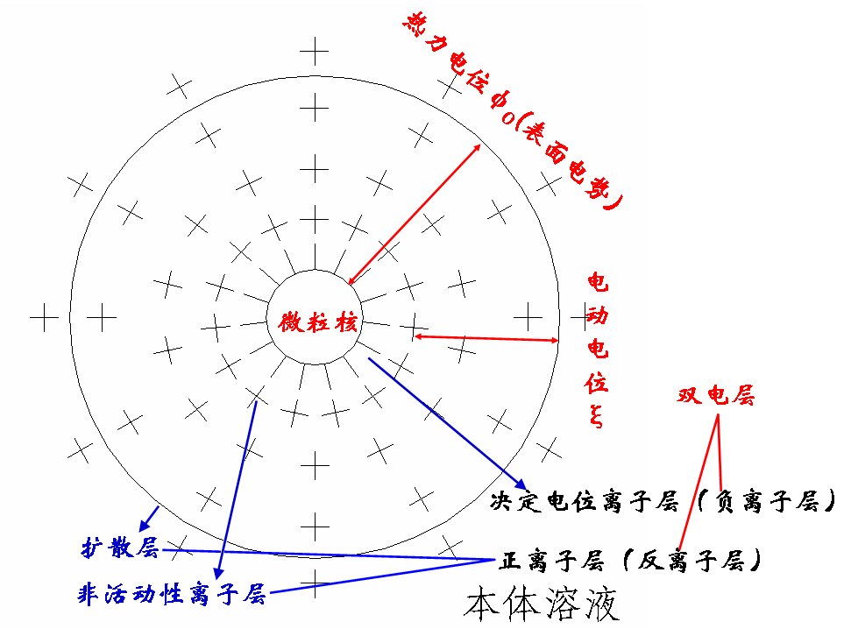
《环境化学》 第四章 土壤环境化学
1.3 土壤吸附性 Soil Sorption Capacity
1.3.1 土壤胶体的性质
(2) 土壤胶体的电性
土壤胶体微粒具有双电层。
扩散双电层模型：
内部微粒核带负电，形成负离子层（决定电位离子层），由于静电吸引，在外部形成一个正离子层（反离子层，包括非活动性离子层和扩散层），即合称为双电层。

Slide 26
《环境化学》 第四章 土壤环境化学
1.3 土壤吸附性 Soil Sorption Capacity
1.3.1 土壤胶体的性质
(2) 土壤胶体的电性
决定电位层与液体内部的电位差为热力电位φ₀。非活动性离子层与液体内部的电位差称为电动电位ζ，它的大小视扩散层厚度而定，随扩散层厚度增大而增大。
扩散层厚度取决于补偿离子的性质和电荷数量多少，而水化程度大的补偿离子（如Na⁺），形成的扩散层较厚；反之，扩散层较薄。
同晶取代作用是土壤胶体净电荷为负的主要原因。黏土矿物形成时，其硅氧片中的Si⁴⁺有时可被电性相同、空间大小相近的其他离子（一般为Al³⁺）所代换，而水铝片中的铝则可被Mg²⁺、Fe²⁺、Fe³⁺ 等代换，这被称为同晶取代。由于土壤中多数的同晶取代是以低价代换高价的阳离子，故产生的主要是负电荷。

Slide 27
《环境化学》 第四章 土壤环境化学
1.3 土壤吸附性 Soil Sorption Capacity
1.3.1 土壤胶体的性质
(3) 土壤胶体的凝聚性和分散性
影响因素
由于胶体的比表面和表面能都很大，为减小表面能，胶体具有相互吸引、凝聚的趋势，这就是胶体的凝聚性。
在土壤溶液中，胶体常带有负电荷，即具有负的电动电位，所以胶体微粒又因相同电荷而相互排斥，电动电位越高，相互排斥力越强，胶体微粒的分散性也越强。
1、土壤胶体的电动电位和扩散厚度
2、阳离子浓度上升会增强凝聚性
3、电解质浓度、pH值

Slide 28
《环境化学》 第四章 土壤环境化学
1.3 土壤吸附性 Soil Sorption Capacity
1.3.2 土壤胶体的离子交换吸附
土壤胶体双电层的扩散层中，补偿离子可以和溶液中相同电荷的离子以离子价为依据作等价交换，称为离子交换。
(1) 土壤胶体的阳离子交换吸附
土壤胶体
Na⁺
+
Ca²⁺
+
Ca²⁺
土壤胶体
2Na⁺
Na⁺
土壤胶体阳离子交换过程以离子价为依据进行等价交换和质量作用定律支配。

Slide 29
《环境化学》 第四章 土壤环境化学
1.3 土壤吸附性 Soil Sorption Capacity
1.3.2 土壤胶体的离子交换吸附
(1) 土壤胶体的阳离子交换吸附
依赖因素：
① 阳离子交换能力的强弱与电荷数有关，电荷数越高，阳离子交换能力就越强；同价离子中，半径越大，交换能力越强。
Fe³⁺>Al³⁺>H⁺>Ba²⁺>Sr²⁺>Ca²⁺>Mg²⁺>Cs⁺>Rb⁺>NH₄⁺>K⁺>Na⁺>Li⁺
② 可交换阳离子是由致酸离子(H⁺、 Al⁺)和盐基离子(Na⁺、K⁺、Ca²⁺)组成的。
③ 阳离子交换量(cation exchange capacity，CEC)，用阳离子交换容量来表征，其大小与土壤胶体的种类、 特性有关。
盐基饱和度=交换性盐基总量/阳离子交换量×100%
盐基饱和土壤/盐基不饱和土壤
每Kg干土中所含全部阳离子的总量

Slide 30
《环境化学》 第四章 土壤环境化学
1.3 土壤吸附性 Soil Sorption Capacity
1.3.2 土壤胶体的离子交换吸附
(2) 土壤胶体的阴离子交换吸附
土壤中阴离子交换吸附是指带正电荷的胶体所吸附的阴离子与溶液中阴离子的交换作用。阴离子的交换吸附比较复杂，它可与胶体微粒（如酸性条件下带正电荷的含水氧化铁、铝）或溶液中阳离子(Ca²⁺，Al³⁺，Fe³⁺)形成难溶性沉淀而被强烈地吸附。如PO₄³⁻，HPO₄²⁻ 与Ca²⁺，Fe³⁺，Al³⁺可形成CaHPO₄·2H₂O，Ca₃(PO₄)₂，FePO₄，AlPO₄难溶性沉淀。由于Cl ⁻， NO₃⁻，NO₂⁻等离子不能形成难溶盐，故它们不被或很少被土壤吸附。
各种阴离子被土壤胶体吸附的顺序如下：
F⁻>草酸根>柠檬酸根>PO₄³⁻≥AsO₄³⁻ ≥硅酸根 >HCO₃⁻>H₂BO₃⁻>CH₃COO⁻>SCN⁻>SO₄²⁻>Cl⁻>NO₃⁻

Slide 31
第一节 土壤的组成和性质
Section 1 Soil Components & Characteristic
《环境化学》 第四章 土壤环境化学
一、土壤组成
Soil Components
二、土壤的粒级分组与质地分组
Size Classification & Texture Classification of Soil
三、土壤吸附性
Soil Sorption Capacity
四、土壤酸碱性
Soil Acidity & Soil Alkalinity
五、土壤的氧化还原性
Redox Characteristics of Soil

Slide 32
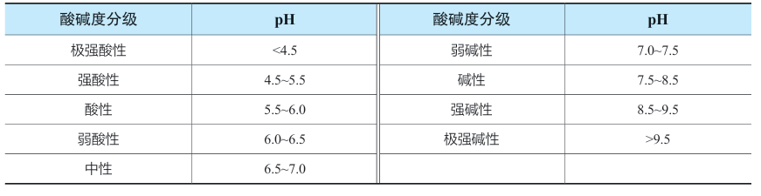
《环境化学》 第四章 土壤环境化学
1.4 土壤酸碱性 Soil Acidity & Soil Alkalinity
土壤是一个复杂的体系，其中存在着各种化学和生物化学反应，因而使土壤表现出不同的酸性或碱性
土壤酸碱度分级

Slide 33
《环境化学》 第四章 土壤环境化学
1.4 土壤酸碱性 Soil Acidity & Soil Alkalinity
1.4.1 土壤酸度
(1) 活性酸度
土壤的活性酸度是土壤中氢离子浓度的直接反映，又称为有效酸度，通常用pH 表示。主要是土壤中CO₂溶于水形成的碳酸和有机物质分解产生的有机酸，以及土壤中矿物质氧化产生的无机酸，如硝酸、硫酸和磷酸等。此外，由于大气污染形成的大气酸沉降，也会使土壤酸化，所以它也是土壤活性酸度的一个重要来源。
(2) 潜性酸度
土壤潜性酸度的来源是土壤胶体吸附的可代换性H⁺和Al³⁺。当这些通过离子交换作用进入土壤溶液之后，即可增加土壤溶液的H⁺浓度，使土壤pH降低。只有盐基不饱和土壤才有潜性酸度，其大小与土壤代换量和盐基饱和度有关。潜性酸度分为代换性酸度和水解性酸度。

Slide 34
《环境化学》 第四章 土壤环境化学
1.4 土壤酸碱性 Soil Acidity & Soil Alkalinity
1.4.1 土壤酸度
(2) 潜性酸度
① 代换性酸度：用过量的中性盐（如KCl、NaCl）溶液淋洗土壤，溶液中金属离子与土壤中H⁺、Al³⁺离子交换作用，而表现出来的酸度。
土壤胶体-H⁺ + KCl 土壤胶体 -K⁺ + HCl
土壤胶体-Al³⁺+ 3KCl 土壤胶体 -3K⁺ + AlCl₃
AlCl₃ + H₂O Al(OH)₃ + 3HCl
代换性Al³⁺是潜性酸度的主要来源

Slide 35
《环境化学》 第四章 土壤环境化学
1.4 土壤酸碱性 Soil Acidity & Soil Alkalinity
1.4.1 土壤酸度
(2) 潜性酸度
② 水解性酸度：用强碱弱酸盐（如醋酸钠）溶液淋洗土壤，溶液中金属离子可将土壤胶体吸附的H⁺、Al³⁺离子代换出来，同时生成弱酸（如醋酸），此时测定该弱酸的酸度。
3H₂O
H⁺ 土壤胶体 Al³⁺ + 4CH₃COONa
Na⁺ 土壤胶体 + Al(OH)₃ + 4CH₃COOH
Na⁺
Na⁺
Na⁺
水解性酸度一般比代换性酸度高。这是由于中性盐所测出的代换性酸度只是水解酸度的一部分，当土壤溶液在碱性增大时，土壤胶体上吸附的H＋较多被代换，所以水解酸度较大。

Slide 36
《环境化学》 第四章 土壤环境化学
1.4 土壤酸碱性 Soil Acidity & Soil Alkalinity
1.4.1 土壤酸度
(2) 潜性酸度
③ 活性酸度与潜性酸度的关系：土壤的活性酸度与潜性酸度是同一个平衡体系的两种酸度。两者可以相互转化。土壤胶体是H⁺和Al³⁺的贮存库，潜性酸度是活性酸度的储备。
1.4.2 土壤碱度
土壤溶液中OH - 离子的主要来源，是CO₃²⁻和HCO₃⁻的碱金属（Na，K）及碱土金属（Ca，Mg）的盐类。碳酸盐碱度和重碳酸盐碱度的总和称为总碱度。可用中和滴定法测定。不同溶解度的碳酸盐和重碳酸盐对土壤碱性的贡献不同，CaCO₃和MgCO₃的溶解度很小，故富含CaCO₃和MgCO₃的石灰性土壤呈弱碱性；Na₂CO₃，NaHCO₃ 及 Ca(HCO₃)₂ 等都是水溶性盐类，可以大量出现在土壤溶液中，使土壤溶液中的总碱度很高。

Slide 37
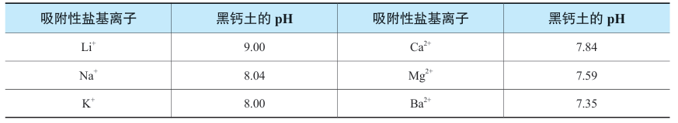
《环境化学》 第四章 土壤环境化学
1.4 土壤酸碱性 Soil Acidity & Soil Alkalinity
1.4.2 土壤碱度
当土壤胶体上吸附的Na⁺，K⁺，Mg²⁺（主要是Na⁺）等离子的饱和度增加到一定程度时，会引起交换性阳离子的水解作用：
(x-y)Na⁺
yH⁺
土壤
xNa⁺ + yH₂O + yNaOH
土壤
Na⁺饱和度称为土壤碱化度
胶体上吸附的盐基离子不同，对土壤pH或土壤碱度的影响也不同。
不同盐基离子完全饱和吸附于黑钙土时的pH

Slide 38
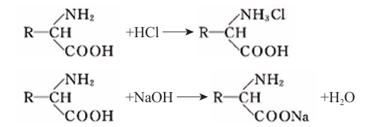
《环境化学》 第四章 土壤环境化学
1.4 土壤酸碱性 Soil Acidity & Soil Alkalinity
1.4.3 土壤的缓冲性能
土壤的缓冲性能是指土壤具有缓和其酸碱度发生激烈变化的能力，它可以保持土壤反应的相对稳定，为植物生长和土壤生物的活动创造比较稳定的生活环境。
(1) 土壤溶液的缓冲作用
H₂CO₃、H₃PO₄、 H₄SiO₄ 与腐殖酸等有机弱酸，及其盐类，构成一个良好的缓冲体系，对酸碱具有缓冲作用。
两性物质，如：氨基酸，胡敏酸。

Slide 39
《环境化学》 第四章 土壤环境化学
1.4 土壤酸碱性 Soil Acidity & Soil Alkalinity
1.4.3 土壤的缓冲性能
(2) 土壤的缓冲作用
土壤胶体吸附有各种阳离子，其中盐基离子和氢离子能分别对酸和碱起缓冲作用。一般土壤缓冲能力的大小顺序是：
腐殖质土>黏土>砂土。
对于酸：土壤胶体 —M + HCl 土壤胶体 —H + MCl
对于碱：土壤胶体 —H + MOH 土壤胶体 —M + H₂O
土壤胶体的数量和盐基代换量越大，土壤的缓冲性能越强

Slide 40
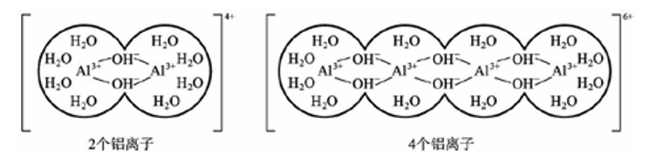
《环境化学》 第四章 土壤环境化学
1.4 土壤酸碱性 Soil Acidity & Soil Alkalinity
1.4.3 土壤的缓冲性能
(3) 铝离子对碱的缓冲作用
pH<5的酸性土壤里，土壤溶液中Al³⁺有6个水分子围绕着，当加入碱类使土壤溶液中OH ⁻ 离子增多时，铝离子周围的6个水分子中有一两个水分子解离出H⁺，与加入的OH ⁻ 中和，并发生如下反应。
2Al(H₂O)³⁺₆+2OH⁻ [Al₂(OH)₂(H₂O)₈]⁴⁺+4H₂O

Slide 41
第一节 土壤的组成和性质
Section 1 Soil Components & Characteristic
《环境化学》 第四章 土壤环境化学
一、土壤组成
Soil Components
二、土壤的粒级分组与质地分组
Size Classification & Texture Classification of Soil
三、土壤吸附性
Soil Sorption Capacity
四、土壤酸碱性
Soil Acidity & Soil Alkalinity
五、土壤的氧化还原性
Redox Characteristics of Soil

Slide 42
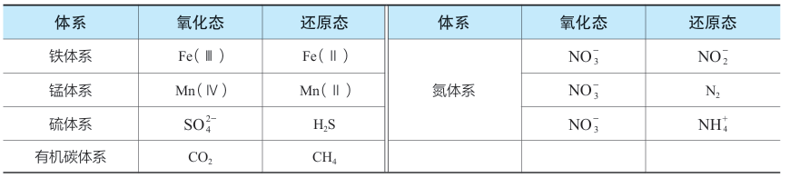
《环境化学》 第四章 土壤环境化学
1.5 土壤的氧化还原性 Redox Characteristics of Soil
氧化还原反应是土壤中无机物和有机物发生迁移转化，并对土壤生态系统产生重要影响的化学过程。土壤中的主要氧化剂有：土壤中氧气，NO₃⁻离子和高价金属离子，如Fe(Ⅲ)，Mn (IV) ，V(Ⅴ)，Ti(Ⅳ)等。土壤中的主要还原剂有：有机质和低价金属离子。此外，土壤中的根系和土壤生物也是土壤发生氧化还原反应的重要参与者。
主要氧化还原体系

Slide 43
《环境化学》 第四章 土壤环境化学
1.5 土壤的氧化还原性 Redox Characteristics of Soil
土壤氧化还原能力的大小可以用土壤的氧化还原电位（E_{h}）来衡量，其值是以氧化态物质与还原态物质的相对浓度比为依据的。
E_{h} > 700mV：土壤完全处于氧化条件下，有机物质迅速分解。
E_{h} 400~700mV：土壤中的氮元素主要以NO₃⁻形式存在。
E_{h} < 400mV：反硝化发生。
E_{h} < 200mV： NO₃⁻开始消失，出现大量的NH₄⁺。
E_{h} < -200mV：H₂S产生，Fe²⁺变成FeS。

Slide 44
第二节 土壤对污染物的吸附行为
Section 2 Adsorption Behavior of Pollutants by Soil
《环境化学》 第四章 土壤环境化学
一、污染物与土壤之间的相互作用
Interactions between Pollutants and Soil
二、重金属在土壤中的吸附
Adsorption of Heavy Metals in Soil
三、有机物在土壤中的吸附
Adsorption of Organic Matter in Soil

Slide 45
《环境化学》 第四章 土壤环境化学
2.1 污染物与土壤之间的相互作用
Interactions between Pollutants and Soil
污染物进入土壤后，与土壤各组分发生错综复杂的物理、化学与生物作用。
具体如下：
物理作用：扩散/凝集、挥发/沉降、运移/沉积等
化学作用：吸附/解吸、配位/离解、氧化/还原、光解、水解等
生物作用：植物根际吸收、微生物吸收与转化、生物降解等

Slide 46
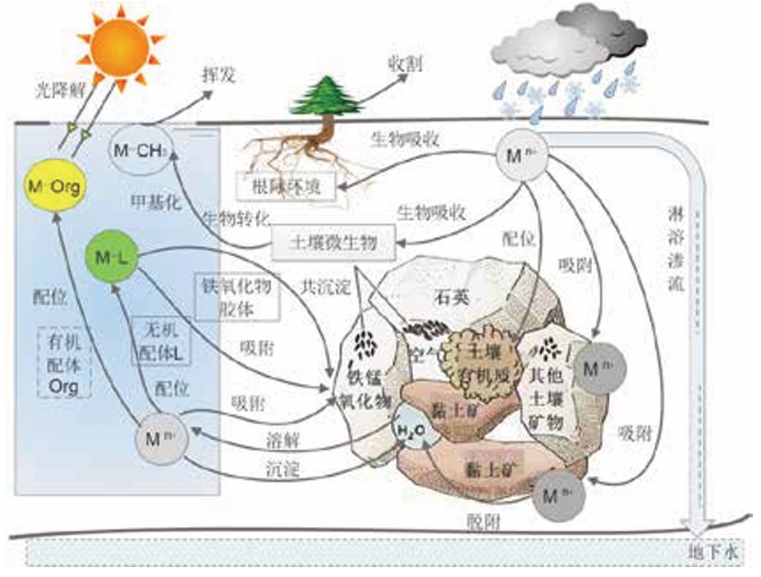
《环境化学》 第四章 土壤环境化学
2.1 污染物与土壤之间的相互作用
Interactions between Pollutants and Soil
重金属在土壤溶液中发生的各种过程与其水环境化学过程基本类似，如与无机配体或有机配体形成金属配合物、在土壤表层发生光催化反应等，导致金属形态改变。
重金属与土壤组成部分的相互作用示意

Slide 47
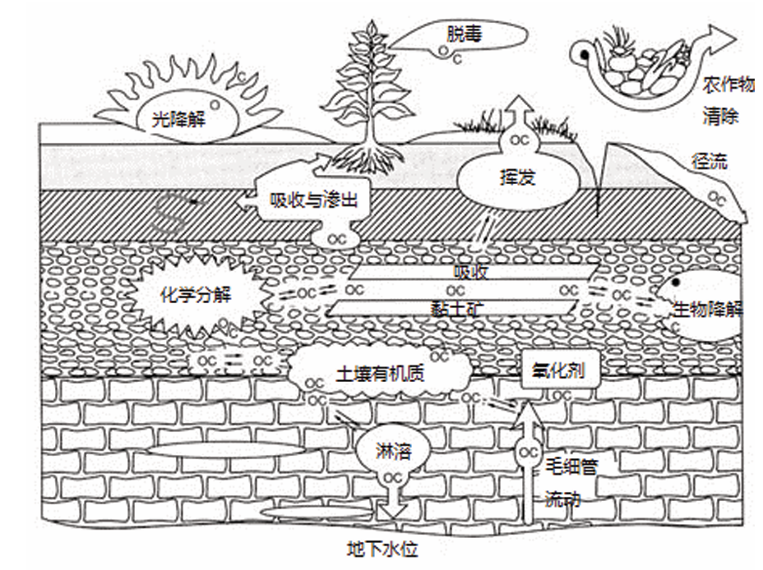
《环境化学》 第四章 土壤环境化学
2.1 污染物与土壤之间的相互作用
Interactions between Pollutants and Soil
有机物与土壤各组分发生的主要作用包括：在有机质中的吸附(分配)、土壤微生物分解、化学氧化/还原分解、在土壤表面的光降解与挥发。由于部分有机物具有一定挥发性，在土壤的气/固 、液/固 、气/液各相界面间还发生着溶解/吸收与挥发、吸收/吸附与解吸作用。
有机污染物在土壤中的相互作用与清除途径示意

Slide 48
《环境化学》 第四章 土壤环境化学
2.1 污染物与土壤之间的相互作用
Interactions between Pollutants and Soil
对于重金属或有机物，吸附都是它们在土壤中的重要环境化学行为。被吸附的离子或分子，称为被吸附物(adsorbate)，而吸附它的固相则称为吸附剂(adsorbent)。
吸附相关术语包括：
界面吸附(adsorption)：指离子或分子从溶液中迁移，聚集到固液界面的过程
吸收(absorption) ：指离子或分子从溶液中迁移，聚集到固体内部而非界面的过程
吸着(sorption)：指溶液中离子或分子被固相成分从溶液中去除的总过程

Slide 49
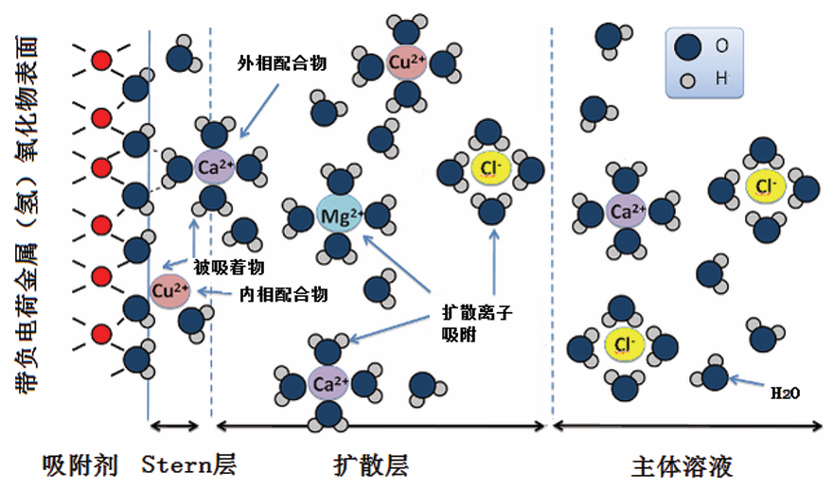
《环境化学》 第四章 土壤环境化学
2.1 污染物与土壤之间的相互作用
Interactions between Pollutants and Soil
被吸附的离子或分子可能形成内相吸附配合物(inner - sphere adsorption complex，简称内相配合物)与外相吸附配合物(outer - sphere adsorption complex，简称外相配合物)。
被吸附物在带负电荷的金属氧化物(吸附剂)表面的分布示意图(Thompson & Goyne，2012)

Slide 50
第二节 土壤对污染物的吸附行为
Section 2 Adsorption Behavior of Pollutants by Soil
《环境化学》 第四章 土壤环境化学
一、污染物与土壤之间的相互作用
Interactions between Pollutants and Soil
二、重金属在土壤中的吸附
Adsorption of Heavy Metals in Soil
三、有机物在土壤中的吸附
Adsorption of Organic Matter in Soil

Slide 51
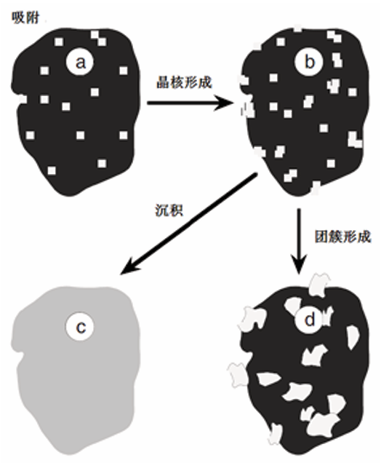
《环境化学》 第四章 土壤环境化学
2.2 重金属在土壤中的吸附 Adsorption of Heavy Metals in Soil
2.2.1 重金属离子在土壤胶体颗粒表面的聚集形式
吸附
重金属离子因浓度不同，在胶体颗粒物表面可呈现不同的聚集形式。通常情况下，土壤溶液中重金属的浓度很低，因此吸附是主要的聚集形式。
结晶
沉淀
团簇
金属离子在(氢)氧化物矿物表面吸附反应(Sparks，2003)

Slide 52
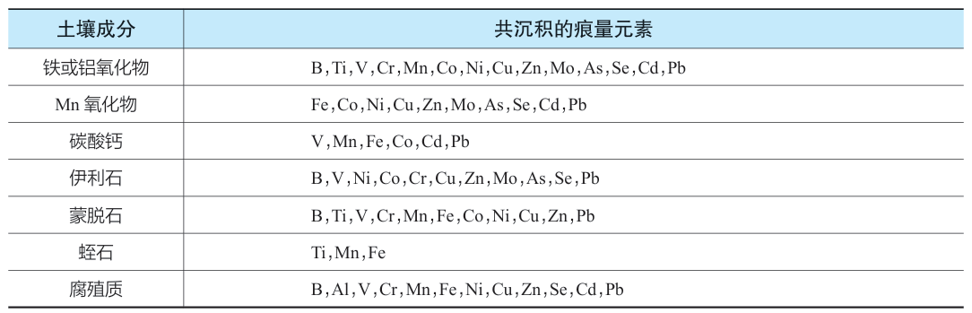
《环境化学》 第四章 土壤环境化学
2.2 重金属在土壤中的吸附 Adsorption of Heavy Metals in Soil
2.2.1 重金属离子在土壤胶体颗粒表面的聚集形式
多种金属共存时，还可能发生共沉积，这也是土壤矿物与腐殖质中多种痕量金属元素天然共存的原因之一。
土壤成分（次生矿物与腐殖质）中共沉积的痕量元素
(Sposito，2008)

Slide 53
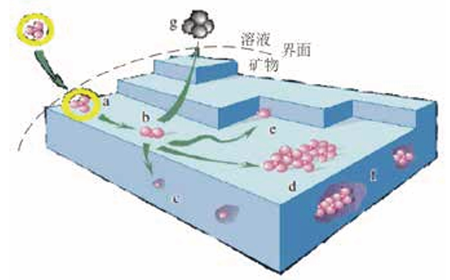
《环境化学》 第四章 土壤环境化学
2.2 重金属在土壤中的吸附 Adsorption of Heavy Metals in Soil
2.2.2 土壤矿物胶体对离子的吸附机理
离子在矿物 - 水界面吸附的6种主要机理，即(a)形成外相配合物；(b)离子失去水后形成内相配合物；(c)矿物晶格内部晶格扩散与同晶取代作用；(d)快速径向扩散和形成表面聚合物；(e)在晶体棱边吸附（离子与晶格原子成键数目最大）；(f)当矿物颗粒长大，表面聚合物被包裹在晶格结构中；和(g)因动力学平衡或作为表面氧化还原反应的产物，被吸附的离子反向扩散（解吸）到溶液。
离子在矿物 - 水界面吸附的机制(Sparks，2003)

Slide 54
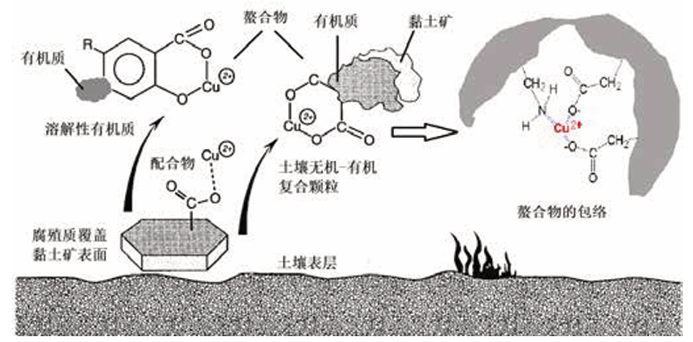
《环境化学》 第四章 土壤环境化学
2.2 重金属在土壤中的吸附 Adsorption of Heavy Metals in Soil
2.2.3 土壤有机质对离子的吸附机理
土壤有机质对重金属离子的吸附主要通过配位或螯合作用实现。重金属离子可以与有机质中的羧基、羟基（包括醇羟基与酚羟基）、氨基等基团发生配位或螯合，同时，有机质可以将结合的重金属离子包络到庞大的分子结构中。
土壤有机质对重金属离子的配位吸附与包络(改编自Sparks，2003)

Slide 55
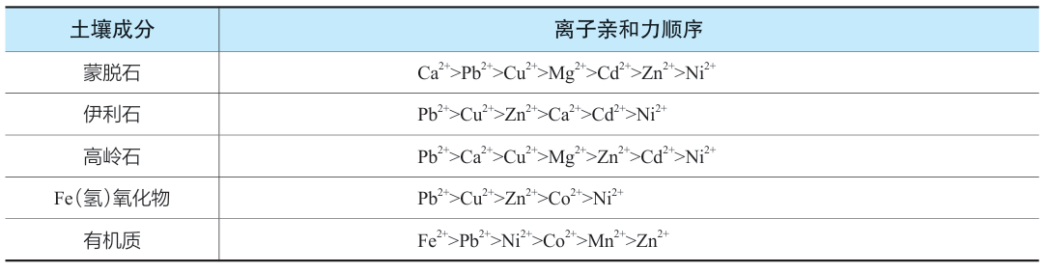
《环境化学》 第四章 土壤环境化学
2.2 重金属在土壤中的吸附 Adsorption of Heavy Metals in Soil
2.2.3 影响重金属吸附的因素
土壤胶体对金属离子的吸附能力与金属离子的性质及胶体的种类有关。阳离子的价态越高。电荷越多，离子半径越大，更易被土壤胶体所吸附。而土壤有机质对重金属离子的吸附则与金属离子的配位能力有关，通常配位能力越强的有机质，对重金属的吸附能力越强。
主要的黏土矿物、Fe氢氧化物与有机质对不同金属离子的亲和力
(Grim，1968；
黄昌勇、徐建明，2010)

Slide 56
第二节 土壤对污染物的吸附行为
Section 2 Adsorption Behavior of Pollutants by Soil
《环境化学》 第四章 土壤环境化学
一、污染物与土壤之间的相互作用
Interactions between Pollutants and Soil
二、重金属在土壤中的吸附
Adsorption of Heavy Metals in Soil
三、有机物在土壤中的吸附
Adsorption of Organic Matter in Soil

Slide 57
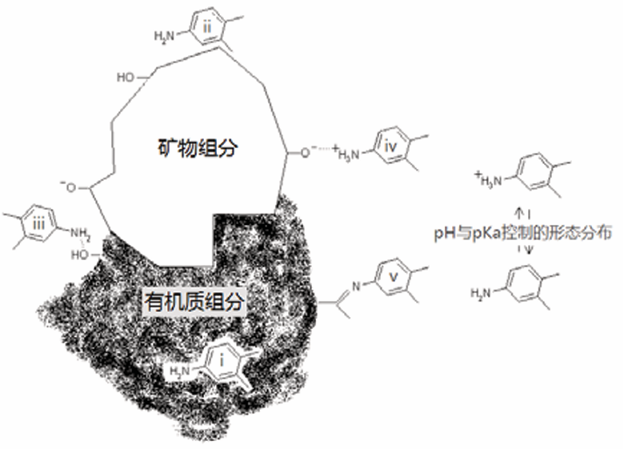
《环境化学》 第四章 土壤环境化学
2.3 有机物在土壤中的吸附 Adsorption of Organic Matter in Soil
2.3.1 不同类型有机污染物与土壤的作用机理
有机物与土壤相互作用包括5种基本类型：(a)中性有机分子被吸收到土壤有机质SOM中；(b)中性有机分子通过范德华力吸附到土壤矿物或有机质表面；(c)中性有机分子通过氢键吸附到土壤矿物或有机质表面；(d)带电有机分子通过非特异性静电吸引或特异性（离子性）键合吸附到带相反电荷的土壤矿物表面；(e)有机物的活性官能团通过共价键结合到矿物或土壤有机质的活性组分中。
土壤中各种吸附质 - 吸附剂相互作用类型(Schwarzenbach 等2003；Sposito 1989)

Slide 58
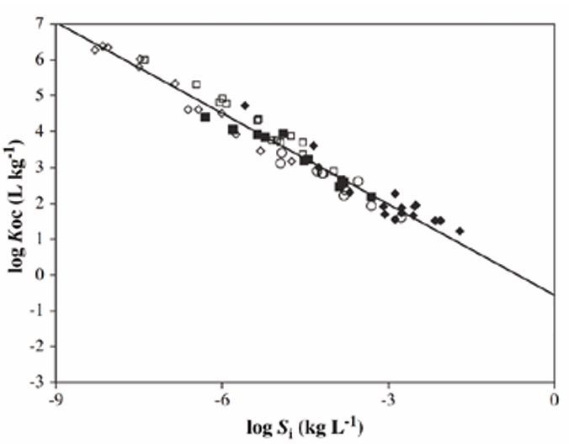
《环境化学》 第四章 土壤环境化学
2.3 有机物在土壤中的吸附 Adsorption of Organic Matter in Soil
2.3.1 不同类型有机污染物与土壤的作用机理
(1) 非极性有机物
非极性有机物不带电荷，可能通过前述a、b、c、d四种机制与土壤矿物或有机质发生相互作用，其中分配过程主导的a机制被认为是主要的机制。当多种非离子型有机物在土壤有机质中分配时，它们都服从溶解平衡原理，彼此不存在竞争吸附现象，这是分配作用占主导的重要特征。
一些非极性有机物的水溶解度和土壤有机质 - 水分配系数的相关关系图
(Razzaque et al.，2008)

Slide 59
《环境化学》 第四章 土壤环境化学
2.3 有机物在土壤中的吸附 Adsorption of Organic Matter in Soil
2.3.1 不同类型有机污染物与土壤的作用机理
(1) 非极性有机物
土壤有机质分子尺度的结构非常复杂，其化学结构与性质很大程度上影响了对非极性有机物的吸着作用。非极性有机物的K_{oc}随着土壤有机质的非极性增强而增大。
非极性有机物从溶液中被驱动进入土壤矿物或者有机质的疏水区，范德华力可以增强吸附质与土壤矿物或有机质的相互作用。而非极性有机物的脂肪链中的亚甲基可能与矿物表面形成氢键。范德华力与氢键都具有加和性，当有机物的分子大小增加，这些吸引力变大，有机物在土壤中的保留增强。
土壤有机质有橡胶态和玻璃态两种形式，它们对有机物具有不同的吸附速率：橡胶态对有机物吸附的速率较慢，具有线性、非竞争吸附特征，符合机制a；而玻璃态对有机物吸附速率较快，呈非线性、竞争吸附，符合机制b、c、d，此外，土壤的玻璃态形式有机质提供的内孔吸附作用也被认为是非极性有机物在土壤上的等温吸附线呈非线性的原因。

Slide 60
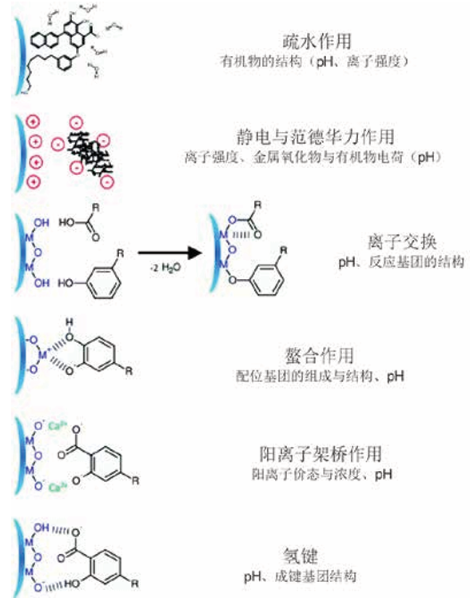
《环境化学》 第四章 土壤环境化学
2.3 有机物在土壤中的吸附 Adsorption of Organic Matter in Soil
2.3.1 不同类型有机污染物与土壤的作用机理
(2) 极性有机物与可离子化有机物
对于极性的与可离子化的有机物，前述5种机制都可能发挥作用。对于离子化的有机物而言，机制f通常更为重要。这种离子间的相互作用可以分为离子交换、螯合与阳离子架桥等3种作用。这些吸附机制很大程度受吸附质与吸附剂的电荷特性控制。
溶解性有机质在金属氧化物表面相互作用的不同机理示意

Slide 61
《环境化学》 第四章 土壤环境化学
2.3 有机物在土壤中的吸附 Adsorption of Organic Matter in Soil
2.3.1 不同类型有机污染物与土壤的作用机理
(2) 极性有机物与可离子化有机物
极性有机物与可离子化有机物的吸着受土壤胶体的表面电荷类型、水分含量、离子强度及pH等因素影响，与有机物参与反应（离子交换、配位、架桥等）的基团类型、结构与含量也有很大关系。
不带电荷但含有极性基团（尤其是含氧原子或氮原子）的有机物的吸着行为，受到吸附质与吸附剂之间的氢键作用的强烈影响（机制c）。氢键的形成源自极性键上的一个氢原子与相邻的一个负电性原子中非共享电子对的相互作用。
土壤有机质也参与极性有机物的吸着过程。可离子化有机物以离解形态（碱性或者酸性解离）或中性分子形态存在，其K_{oc}与pH和化合物的pKa有关。有机物形态不同，其吸着机理也不同，K_{oc}也就不同。就吸着过程而言，非离解形态有机物的吸着机制与非极性有机物相似（机制a与b）。

Slide 62
《环境化学》 第四章 土壤环境化学
2.3 有机物在土壤中的吸附 Adsorption of Organic Matter in Soil
2.3.1 不同类型有机污染物与土壤的作用机理
(3) 挥发性有机物 (VOCs)
挥发性有机物与土壤相互作用涉及到土壤液相 - 固相、气相 - 固相、或者气相 - 液相的多种平衡。
VOCs可能通过机制a进入土壤有机质中的微孔；通过机制b与c进入黏土矿物的微孔。由于它们可以进入土壤微孔中，因此很难被提取出来，甚至难以蒸发去除。因此，VOCs在土壤中的吸着对其在土柱中，尤其是在土壤非饱和区或者地下蓄水层的迁移十分重要。
水能与有机物竞争吸附点位，降低水分可以提高有机物的吸着，所以干燥土壤与黏土矿物对VOCs具有较大的吸附容量。

Slide 63
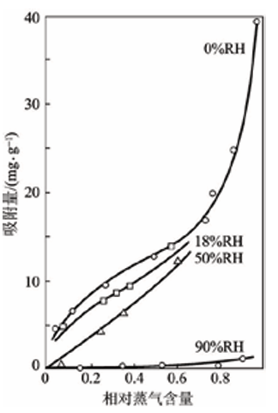
《环境化学》 第四章 土壤环境化学
2.3 有机物在土壤中的吸附 Adsorption of Organic Matter in Soil
2.3.2 非极性有机物在土壤固相和土壤气相之间的分配
非离子型有机物在土壤固相和土壤气相之间的固 - 气分配也是土壤吸附行为的重要部分。土壤湿度（即土壤含水量）是影响非离子型有机物在土壤中固 - 气分配过程的关键因素。
在干土壤（即土壤含水量低）时，由于土壤矿物质表面强烈的吸附作用，使狄氏剂和林丹大量吸附在土壤中；相反，在土壤潮湿时，由于水分子的竞争作用，土壤中有机污染物的吸附量减少，蒸气浓度增加。
不同水分相对含量(相对湿度)对 m - 二氯苯被Woodburn土壤(在 20 ℃时)吸附的影响 (引自 Environ Sci Technol，1985，1199)

Slide 64
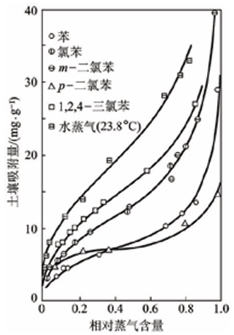
《环境化学》 第四章 土壤环境化学
2.3 有机物在土壤中的吸附 Adsorption of Organic Matter in Soil
2.3.2 非极性有机物在土壤固相和土壤气相之间的分配
干土壤对苯、氯苯、p - 二氯苯、m - 二氯苯、1,2,4 - 三氯苯以及水蒸气都表现出很强的吸附性，吸附等温线为非线性的，与非离子型有机物在土壤 - 水体系中的吸附特性完全不同。由于在干土壤中，没有水分子与非离子型有机物竞争，所以这些有机物都可以被土壤矿物质表面所吸附。
干燥Woodburn土壤(在 20 ℃时)对有机物的吸附(引自 Environ Sci Technol，1985，1198)

Slide 65
《环境化学》 第四章 土壤环境化学
2.3 有机物在土壤中的吸附 Adsorption of Organic Matter in Soil
2.3.3 锁定作用
有机污染物在土壤中的吸附 - 解吸一般经历快、慢两种过程：快速吸附或解吸附过程在瞬间、几小时或几天内完成，快速过程中有机污染物的吸附 - 解吸量与微生物可利用量基本一致；而慢过程则可能需要几个月、几年甚至几十年的时间。随着与土壤接触时间的延长，污染物从土壤中的释放效率及生物可利用性下降，发生老化现象(Aging)。
锁定(Sequestration)是指土壤中的有机污染物与降解生物由可释放态发生隔离或者结合而转化为难利用态，它是扩散、吸附和分配等多种传质过程的综合作用的后果，是老化现象的主要结果。

Slide 66
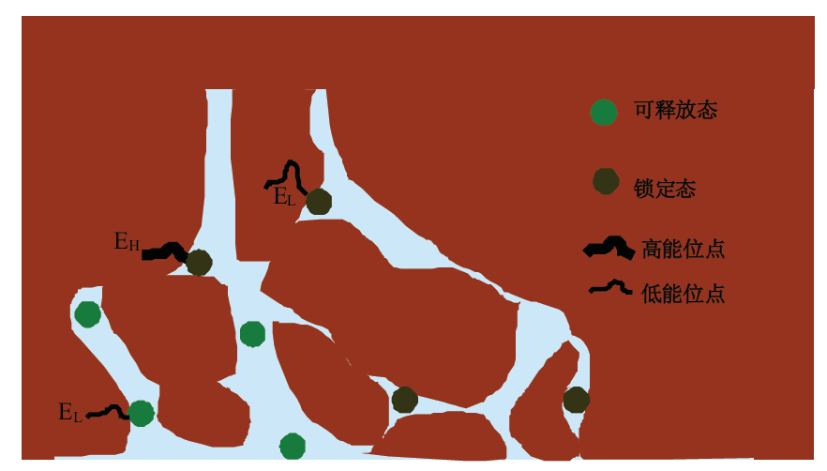
《环境化学》 第四章 土壤环境化学
2.3 有机物在土壤中的吸附 Adsorption of Organic Matter in Soil
2.3.3 锁定作用
影响锁定作用的因素包括土壤性质（有机质与黏土矿物的含量、组成与结合状态）、有机污染物性质、环境条件（湿度、温度、pH）等，而土壤微生物活性与有机物锁定作用也有一定关系。
土壤孔隙隔离和高能位点结合导致的锁定作用发生示意图

Slide 67
第三节 重金属在土壤体系中的迁移转化
Section 3 Transfer and Transformation of Heavy Metals in the Soil System
《环境化学》 第四章 土壤环境化学
一、影响重金属在土壤－植物体系中迁移的因素
Influencing Factors on the Transfer of Heavy Metals in Soil-Plant System
二、重金属在土壤－植物体系中的迁移转化规律
Transfer/Transformation Principles of Heavy Metals in Soil-Plant System
三、主要重金属在土壤中的积累和迁移转化
Accumulation, Transfer and Transformation of Main Heavy Metals in Soil
四、植物对重金属污染产生耐性的几种机制
Several Tolerance Mechanisms of Plants to Heavy Metals Polluition

Slide 68
《环境化学》 第四章 土壤环境化学
3.1 影响重金属在土壤－植物体系中迁移的因素
Influencing Factors on the Transfer of Heavy Metals in Soil-Plant System
重金属在土壤—植物中的迁移转化机制非常复杂，影响因素很多，主要有:
1、土壤的理化性质
2、重金属的种类、浓度、在土壤中的存在形态
3、植物种类、生长期
4、复合污染
5、施肥

Slide 69
《环境化学》 第四章 土壤环境化学
3.1 影响重金属在土壤－植物体系中迁移的因素
Influencing Factors on the Transfer of Heavy Metals in Soil-Plant System
3.1.1 土壤理化性质
土壤理化性质主要通过影响重金属在土壤中存在形态而影响重金属的生物有效性。土壤的理化性质主要包括pH值、土壤质地、土壤氧化还原电位、有机质含量、CEC（阳离子交换容量）等。
(1) pH值
pH值的大小显著影响土壤中重金属的存在形态和土壤对重金属的吸附量。由于土壤胶体一般带负电荷，而重金属在土壤-农作物系统中大都以阳离子的形式存在，因此，一般来说，土壤pH越低，H⁺越多，重金属被解吸的越多，其活动性就越强，从而加大了土壤中的重金属向生物体内迁移的数量。但对部分主要以阴离子状态存在的重金属来说，情况正好相反。

Slide 70
《环境化学》 第四章 土壤环境化学
3.1 影响重金属在土壤－植物体系中迁移的因素
Influencing Factors on the Transfer of Heavy Metals in Soil-Plant System
3.1.1 土壤理化性质
(1) pH值
As在土壤中主要是通过阴离子交换机制而被专性吸附，当体系的pH值升高时，有利于砷的解吸。pH值升高，土壤对多数重金属的吸附量增加。例如：
pH=4时，土壤中镉的溶出率超过50%，
当pH达到7.5时，镉就很难溶出；
pH＞7.5时，94%以上的水溶态镉进入土壤中，这时的镉主要以黏土矿物和氧化物结合态及残留态形式存在。
AsO₄³⁻
Cd ²⁺

Slide 71
《环境化学》 第四章 土壤环境化学
3.1 影响重金属在土壤－植物体系中迁移的因素
Influencing Factors on the Transfer of Heavy Metals in Soil-Plant System
3.1.1 土壤理化性质
(2) 土壤质地
土壤质地影响着土壤颗粒对重金属的吸附。一般来说，质地粘重的土壤对重金属的吸附力强，降低了重金属的迁移转化能力。如小麦盆栽试验结果表明，随着土壤质地的改变，砂壤→轻壤→中壤→重壤→粘土，麦粒对汞的吸收率呈规律性减少。土壤粘性越重，吸收砷的能力越强，水稻受害程度越轻。

Slide 72
《环境化学》 第四章 土壤环境化学
3.1 影响重金属在土壤－植物体系中迁移的因素
Influencing Factors on the Transfer of Heavy Metals in Soil-Plant System
3.1.1 土壤理化性质
(3) 土壤的氧化还原电位
土壤的氧化还原电位影响重金属的存在形态，从而影响重金属化学行为、迁移能力及对生物的有效性。一般来说，在还原条件下，很多重金属易产生难溶性的硫化物，而在氧化条件下，溶解态和交换态含量增加。
以Cd为例，CdS是难溶物质，但在氧化条件下CdSO₄的溶解度要大很多。但主要以阴离子状态存在的砷的情况正好相反，对砷而言，在还原条件下，一方面，As⁵⁺被还原为As³⁺，而亚砷酸盐的溶解度大于砷酸盐，从而增加了土壤中溶解的As浓度，使As的迁移能力增强。对某些重金属来说，在不同的氧化还原条件下，有不同的价态，其化合物的溶解度和毒性显著不同。

Slide 73
《环境化学》 第四章 土壤环境化学
3.1 影响重金属在土壤－植物体系中迁移的因素
Influencing Factors on the Transfer of Heavy Metals in Soil-Plant System
3.1.1 土壤理化性质
(4) 土壤的有机质含量
土壤中有机质含量影响土壤颗粒对重金属的吸附能力和重金属的存在形态，有机质含量较高的土壤对重金属的吸附能力高于有机质含量低的土壤。对于有机质是否影响重金属在土壤中的存在形态却有不同的观点。研究表明，土壤中各种元素的含量都与有机质含量呈正相关，但重金属各组分占总量的比例一般与有机质含量的大小没有密切关系。如土壤剖面中，水溶性硒含量随剖面深度的增加而迅速降低，与有机质变化趋势一致。

Slide 74
《环境化学》 第四章 土壤环境化学
3.1 影响重金属在土壤－植物体系中迁移的因素
Influencing Factors on the Transfer of Heavy Metals in Soil-Plant System
3.1.2 重金属的种类、浓度及在土壤中的存在形态
重金属对植物的毒害程度，首先取决于土壤中重金属的存在形态，其次才取决于该元素的数量。而不同种类的重金属，由于物理化学行为和生物有效性的差异，在土壤和农作物系统中迁移转化规律明显不同。
对重金属在土壤中的含量和植物吸收累积研究的结果为：Cd、As较易被植物吸收，Cu、Mn、Se、Zn等次之，Co、Pb、Ni等难于被吸收，Cr极难被吸收。研究春麦受重金属污染状况后发现，Cd是强积累性元素，而Pb的迁移性则相对较弱； Cr和Pb是生物不易积累的元素。
从总量上看，随着土壤中重金属含量的增加，植物体内各部分的累积量也相应增加。而不同形态的重金属在土壤中的转化能力不同，对植物的生物有效性亦不同。重金属的存在形态，可分为交换态、碳酸盐结合态、铁锰氧化物结合态、有机结合态和残渣态。交换态的重金属（包括溶解态的重金属）迁移能力最强，具有生物有效性（又称有效态）。

Slide 75
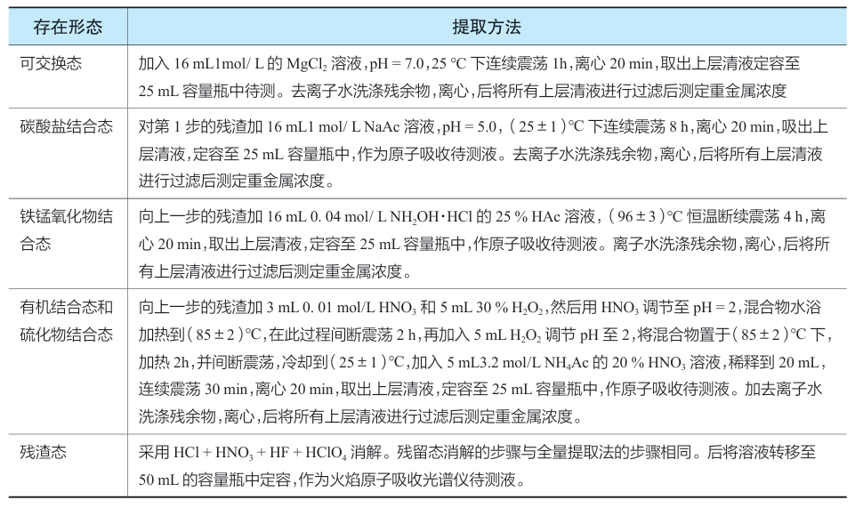
《环境化学》 第四章 土壤环境化学
3.1 影响重金属在土壤－植物体系中迁移的因素
Influencing Factors on the Transfer of Heavy Metals in Soil-Plant System
3.1.2 重金属的种类、浓度及在土壤中的存在形态
Tessier提出的五步连续提取法可以对5种存在形态进行区分。在环境条件发生变化时，存在形态可发生转变。

Slide 76
《环境化学》 第四章 土壤环境化学
3.1 影响重金属在土壤－植物体系中迁移的因素
Influencing Factors on the Transfer of Heavy Metals in Soil-Plant System
3.1.3 植物的种类、生长发育期
重金属进入土壤—植物系统后，除了物理化学因素影响其相互迁移外，植物起着特殊的作用。植物种类和生长期影响着重金属在土壤—农作物系统中的迁移转化。植物种类不同，其对重金属的富集规律不同；农作物生长发育期不同，其对重金属的富集量也不同。

Slide 77
《环境化学》 第四章 土壤环境化学
3.1 影响重金属在土壤－植物体系中迁移的因素
Influencing Factors on the Transfer of Heavy Metals in Soil-Plant System
3.1.4 复合污染
重金属复合污染的机制十分复杂,在复合污染状况下，影响重金属迁移转化的因素涉及到污染物因素（包括污染物的种类、性质、浓度、比例和时序性）、环境因素（包括光、温度、pH、氧化还原条件等）和生物种类、发育阶段及所选择指标等。在其它条件相同，仅考虑污染物的情况下，某一元素在植物体内的积累，除元素本身性质的影响外，首先取决于环境中该元素的存在量，其次决定于共存元素的性质与浓度的影响。元素的联合作用分为协同、竞争、加和、屏蔽和独立等作用。
在土壤－植物系统中，重金属的复合效应使得重金属的迁移转化十分复杂。受实验条件和所选择重金属种类的差异，不同学者得出的结论也不同；重金属浓度不同，复合效应亦不同

Slide 78
《环境化学》 第四章 土壤环境化学
3.1 影响重金属在土壤－植物体系中迁移的因素
Influencing Factors on the Transfer of Heavy Metals in Soil-Plant System
3.1.5 施肥
施肥可以改变土壤的理化性质和重金属的存在形态，并因此而影响重金属的迁移转化。由于肥料、农作物和重金属种类的多样性以及重金属行为的复杂性，施肥对土壤-农作物系统中重金属迁移转化的影响机制十分复杂，结论也不尽相同。
以施用磷肥为例，如磷酸根能与Cd形成共沉淀而降低Cd的有效性，用磷肥可以抑制土壤Cd污染。而对As，由于P和As是同族元素，二者之间存在竞争吸附，施用磷肥能有效地促进土壤As的释放和迁移，有利于As在土壤-植物系统中的迁移转化；但正是二者之间的竞争吸附，As不易富集在植物的根际土壤中，从而降低了As的生物有效性。

Slide 79
第三节 重金属在土壤体系中的迁移转化
Section 3 Transfer and Transformation of Heavy Metals in the Soil System
《环境化学》 第四章 土壤环境化学
一、影响重金属在土壤－植物体系中迁移的因素
Influencing Factors on the Transfer of Heavy Metals in Soil-Plant System
二、重金属在土壤－植物体系中的迁移转化规律
Transfer/Transformation Principles of Heavy Metals in Soil-Plant System
三、主要重金属在土壤中的积累和迁移转化
Accumulation, Transfer and Transformation of Main Heavy Metals in Soil
四、植物对重金属污染产生耐性的几种机制
Several Tolerance Mechanisms of Plants to Heavy Metals Polluition

Slide 80
《环境化学》 第四章 土壤环境化学
3.2 重金属在土壤—植物系统中的迁移转化规律
Transfer/Transformation Principles of Heavy Metals in Soil-Plants
3.2.1 植物对土壤中的重金属的富集规律
从农作物对重金属吸收富集的总趋势来看，土壤中重金属含量越高，农作物体内的重金属含量也越高，土壤中的有效态重金属含量越大，作物籽实中的重金属含量越高。
不同的作物由于生物学特性不同，对重金属的吸收积累有明显的种间差异，一般顺序为：
豆类＞小麦＞水稻＞玉米。
重金属在农作物体内分布的一般规律为：
根＞茎叶＞颖壳＞籽实。

Slide 81
《环境化学》 第四章 土壤环境化学
3.2 重金属在土壤—植物系统中的迁移转化规律
Transfer/Transformation Principles of Heavy Metals in Soil-Plants
3.2.2 重金属在土壤剖面中的迁移转化规律
进入土壤中的重金属大部分被土壤颗粒所吸附。土壤柱淋溶实验发现淋溶液中的Hg、Cd、As、Pb 95%以上被土壤吸附。在土壤剖面中，重金属无论是其总量还是存在形态，均表现出明显的垂直分布规律，其中可耕层成为重金属的富集层。
土壤中的重金属有向根际土壤迁移的趋势，且根际土壤中重金属的有效态含量高于土体，主要是由于根际生理活动引起根——土界面微区环境变化而导致的，可能与植物根系的特性和分泌物有关

Slide 82
《环境化学》 第四章 土壤环境化学
3.2 重金属在土壤—植物系统中的迁移转化规律
Transfer/Transformation Principles of Heavy Metals in Soil-Plants
3.2.3 土壤对重金属离子的吸附固定原理
土壤胶体对金属离子的吸附能力与金属离子的性质及胶体的种类有关。同一类型的土壤胶体对阳离子的吸附与阳离子的价态及离子半径有关。阳离子的价态越高，电荷越多，土壤胶体与阳离子之间的静电作用越大，吸附力也越大。具有相同价态的阳离子，离子半径越大，其水合半径相对越小，较易被土壤胶体所吸附。
土壤中各种胶体对重金属的吸附影响极大，以Cu²⁺为例，土壤中各类胶体的吸附顺序为：氧化锰＞有机质＞氧化铁＞伊利石＞蒙脱石＞高岭石。因此，土壤胶体中对吸附贡献大的除有机质外，主要是锰、铁等氧化物。

Slide 83
第三节 重金属在土壤体系中的迁移转化
Section 3 Transfer and Transformation of Heavy Metals in the Soil System
《环境化学》 第四章 土壤环境化学
一、影响重金属在土壤－植物体系中迁移的因素
Influencing Factors on the Transfer of Heavy Metals in Soil-Plant System
二、重金属在土壤－植物体系中的迁移转化规律
Transfer/Transformation Principles of Heavy Metals in Soil-Plant System
三、主要重金属在土壤中的积累和迁移转化
Accumulation, Transfer and Transformation of Main Heavy Metals in Soil
四、植物对重金属污染产生耐性的几种机制
Several Tolerance Mechanisms of Plants to Heavy Metals Polluition

Slide 84
《环境化学》 第四章 土壤环境化学
3.3 主要重金属在土壤中的积累和迁移转化
Accumulation, Transfer and Transformation of Main Heavy Metals in Soil
一般来说，进入土壤的重金属主要停留在土壤的上层，然后通过植物根系的吸收迁移到植物体内，也可以随水流等向土壤下层流动。几种主要重金属在土壤—植物体系中的累积迁移状况如下：
3.3.1 镉 Cadmium
镉一般在土壤表层0-15 cm处累积。在土壤中，镉主要以CdCO₃、Cd₃(PO₄)₂和Cd(OH)₂的形态存在，其中以CdCO₃为主，尤其在碱性土壤中更是如此。大多数土壤对镉的吸附率在80%-95%之间，不同土壤吸附顺序为：
腐殖质土壤＞重壤质土壤＞壤质土＞砂质冲积土。
因此镉的吸附与土壤中胶体的性质有关。

Slide 85
《环境化学》 第四章 土壤环境化学
3.3 主要重金属在土壤中的积累和迁移转化
Accumulation, Transfer and Transformation of Main Heavy Metals in Soil
3.3.2 铜 Copper
土壤中铜含量在2-100mg/kg之间，平均含量为20mg/kg。污染土壤中的铜主要在表层积累，并沿土壤的纵深垂直分布递减，这是由于进入土壤的铜被表层土壤的黏土矿物吸附，同时，表层土壤的有机质与铜结合形成螯合物，使铜离子不易向下层移动。但在酸性土壤中，由于土壤对铜的吸附减弱，被土壤固定的铜易被解吸出来，因而使铜容易淋溶迁移。铜在植物各部分的累积分布多数是根＞茎 ＞叶＞果实。

Slide 86
《环境化学》 第四章 土壤环境化学
3.3 主要重金属在土壤中的积累和迁移转化
Accumulation, Transfer and Transformation of Main Heavy Metals in Soil
3.3.3 铅 Lead
土壤中铅主要以Pb(OH)₂、PbCO₃和PbSO₄固体形式存在，土壤溶液中可溶性铅含量很低，Pb²⁺也可以置换粘土矿物上吸附的Ca²⁺，因此在土壤中很少移动。土壤的pH值增加，使铅的可溶性和移动性降低，影响植物对铅的吸收。大气中的铅一部分经雨水淋洗进入土壤，一部分落在叶面上，经张开的气孔进入叶内。因此在公路两旁的植物，铅一般积累在叶和根部，花、果部位较少。藓类植物具有从大气中被动吸收累积高浓度铅的能力，现已被确定为铅污染和累积的指示植物。

Slide 87
《环境化学》 第四章 土壤环境化学
3.3 主要重金属在土壤中的积累和迁移转化
Accumulation, Transfer and Transformation of Main Heavy Metals in Soil
3.3.4 锌 Zinc
岩石圈中土壤锌的含量在10-300 mg/kg 之间, 平均含量为50 mg/kg。我国土壤锌含量在3～709 mg/kg之间, 平均值为100 mg/kg, 比世界土壤的平均含锌量高出一倍。土壤中锌含量主要受成土母质的影响。我国土壤中的全锌含量以南方的石灰(岩) 土最高, 平均在200 mg/kg以上；其次是华南的砖红壤、褐红壤, 红壤和黄壤, 东北的棕色针叶林土, 平均在150 mg/kg以上; 再次是南方的赤草甸土、水稻土、黄棕壤, 东北的暗棕壤、灰色森林土、白浆土、草甸土、黑钙土等, 平均在100 mg/kg左右; 东北的风砂土、盐碱土和四川的紫色土及华中丘陵区的红壤等锌含量最低。

Slide 88
《环境化学》 第四章 土壤环境化学
3.3 主要重金属在土壤中的积累和迁移转化
Accumulation, Transfer and Transformation of Main Heavy Metals in Soil
3.3.4 锌 Zinc
通过各种途径进入土壤中的锌, 按其形态可分为有机态锌和无机形态锌, 其中, 无机锌又包括矿物态、代换态和土壤溶液中的锌, 各种形态的锌之间可以相互转化。
各种形态的锌在不同土壤中含量有明显差异。对大多数酸性土壤而言, 交换态锌含量较高, 而无定形铁结合态低；中性土壤中紧结有机态锌及无定形铁结合态锌含量较高；而石灰性土壤则以碳酸盐结合态、无定形铁结合态及松结有机态含量锌较高。土壤各种形态锌的含量主要取决于土壤pH值及含锌量，和土壤中地球化学组分对锌的富集能力。
由于土壤中有效锌大多为胶体吸附而成代换态, 溶液中的锌离子数量很少, 土壤中锌主要靠扩散作用供应给植物根系。锌主要以二价阳离子(Zn²⁺) 被植物吸收, 少量的Zn(OH)₂形态及与某些有机物螯合态锌也可为植物吸收。植物对锌的吸收量与介质供锌浓度之间呈较好的线性关系。

Slide 89
《环境化学》 第四章 土壤环境化学
3.3 主要重金属在土壤中的积累和迁移转化
Accumulation, Transfer and Transformation of Main Heavy Metals in Soil
3.3.5 汞 Mercury
汞在自然界含量很少,岩石圈中汞含量约为0.1 mg/kg。土壤中汞的含量为0.01-0.3 mg/kg, 平均为0.03 mg/kg。由于土壤的粘土矿物和有机质对汞的强烈吸附作用，汞进入土壤后，95%以上能被土壤迅速吸附或固定，因此汞容易在表层积累。
植物能够直接通过根系吸收汞。在大多数情况下，汞化合物在土壤中先转化为金属汞或甲基汞，然后才被植物吸收。植物吸收和积累汞与汞的形态有关，其顺序是：氧化甲基汞＞氯化乙基汞＞醋酸苯汞＞氯化汞＞氧化汞＞硫化汞。从这个顺序也可看出，挥发性高、溶解度大的汞化合物容易被植物吸收。汞在植物各部分的分布是根＞茎、叶＞种子。这种趋势是由于汞被植物吸收后，常与根中的蛋白质反应沉积于根上，阻碍了向地上部分的运输。

Slide 90
第三节 重金属在土壤体系中的迁移转化
Section 3 Transfer and Transformation of Heavy Metals in the Soil System
《环境化学》 第四章 土壤环境化学
一、影响重金属在土壤－植物体系中迁移的因素
Influencing Factors on the Transfer of Heavy Metals in Soil-Plant System
二、重金属在土壤－植物体系中的迁移转化规律
Transfer/Transformation Principles of Heavy Metals in Soil-Plant System
三、主要重金属在土壤中的积累和迁移转化
Accumulation, Transfer and Transformation of Main Heavy Metals in Soil
四、植物对重金属污染产生耐性的几种机制
Several Tolerance Mechanisms of Plants to Heavy Metals Polluition

Slide 91
《环境化学》 第四章 土壤环境化学
3.4 植物对重金属污染产生耐性的几种机制
Several Tolerance Mechanisms of Plants to Heavy Metals Polluition
植物对重金属污染产生耐性由植物的生态学特性、遗传学特性和重金属的物理化学性质等因素所决定，不同种类的植物对重金属污染的耐性不同；同种植物由于其分布和生长的环境各异，长期受不同环境条件的影响，在植物的生态适应过程中，可能表现出对某种重金属有明显的忍耐性。因此，人们从不同的侧面研究探讨了植物对重金属的耐性机制。
3.4.1 植物根系作用
植物根系通过改变根际化学性状、原生质泌溢等作用限制重金属离子跨膜吸收。已经证实，某些植物对重金属离子吸收能力的降低可以通过根际分泌螯合剂而减少重金属的跨膜吸收。如Zn停留于细胞膜外。还可以通过形成跨根际的氧化还原电位梯度和pH梯度等来抑制对重金属的吸收。

Slide 92
《环境化学》 第四章 土壤环境化学
3.4 植物对重金属污染产生耐性的几种机制
Several Tolerance Mechanisms of Plants to Heavy Metals Polluition
3.4.2 重金属与植物的细胞壁结合
在调查植物体内Zn的分布时发现，耐性植物中Zn向其地上部分移动的量要比非耐性植物少得多，Zn在细胞各部分的分布，以细胞壁中最多，占60%。不同植物的细胞壁对金属离子的结合能力也是不同的。所以细胞壁对金属离子的固定作用不是植物的一个普遍耐性机制。也就是说，不是所有的耐性植物都表现为将金属离子固定在细胞壁上。 。
3.4.3 酶系统的作用
一些研究发现，耐性植物中有几种酶的活性在重金属含量增加时仍能维持正常水平，而非耐性植物的酶活性在重金属含量增加时明显降低。此外，在耐性植物中还发现另一些酶可以被激活，从而使耐性植物在受重金属污染时保持正常的代谢过程。如在重金属Cu、Cd、Zn对膀胱麦瓶草生长影响的研究中发现耐性不同的品种体内的磷酸还原酶、葡萄糖6—磷酸脱氢酶、异柠檬酸脱氢酶及苹果酸脱氢酶等的活性明显不同，耐性品种中硝酸还原酶被显著激活，而不具耐性或耐性差的品种这些酶则完全被抑制。

Slide 93
《环境化学》 第四章 土壤环境化学
3.4 植物对重金属污染产生耐性的几种机制
Several Tolerance Mechanisms of Plants to Heavy Metals Polluition
3.4.4 形成重金属硫蛋白或植物络合素
“金属硫蛋白”（简称MT）：经对其性质、结构进行分析发现，能大量合成MT的细胞对重金属有明显的对抗。目前已从大豆水稻、玉米、卷心菜和烟叶等植物中分离得到了镉诱导产生的结合蛋白，其性质与动物体内的Cd-MT类似。
1985年Grill从经过重金属诱导的蛇根木悬浮细胞中提取分离了一组重金属络合肽，其分子量、氨基酸组成、紫外吸收光谱等性质都不同于动物体内的金属硫蛋白，所以不是植物的类金属硫蛋白，而将其命名为植物络合素（简称PC）。
无论植物体内存在的金属结合蛋白是类金属硫蛋白还是植物络合素或者其他的未知的金属结合肽，它们的作用都是与进入植物细胞内的重金属结合，使其以不具生物活性的无毒的螯合物形式存在，降低金属离子的活性，从而减轻或解除其毒害作用。

Slide 94
第四节 土壤中农药的迁移转化
Section 4 Transfer/Transformation of Pesticides in Soils
《环境化学》 第四章 土壤环境化学
一、土壤中有机污染物的迁移
Transfer of Organic Pollutants in Soil
二、典型农药在土壤中的衰减与转化
Decomposition and Transformation of Typical Pesticides in Soil

Slide 95
《环境化学》 第四章 土壤环境化学
4.1 土壤中有机污染物的迁移 Transfer of Organic Pollutants in Soil
有机污染物在土壤中的迁移是指污染物挥发到气相的移动以及在土壤溶液中和吸附在土粒上的扩散、迁移，主要方式是通过扩散和质体流动等。在这两个过程中，有机污染物的迁移运动可以蒸气的和非蒸气的形式进行。
4.1.1 扩散 Diffusion
扩散是由于热能引起分子的不规则运动而使物质分子发生转移的过程。不规则的分子运动使分子不均匀地分布在系统中，因而引起分子由浓度高的地方向浓度低的地方迁移运动。扩散既能以气态发生，也能以非气态发生。非气态扩散可以发生于溶液中、气 - 液或气 - 固界面上。
研究均质稳定扩散的Fick第一定律和非稳定扩散的Fick第二定律，由于以均质系统和扩散系数与物质的浓度无关为前提，所以它们不能解决土壤这个非均质体系的复杂的扩散问题。

Slide 96
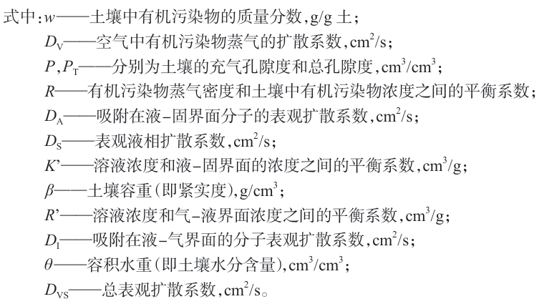
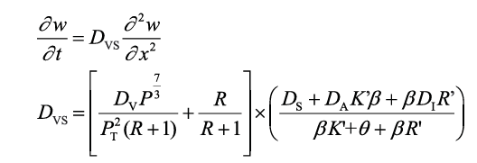
《环境化学》 第四章 土壤环境化学
4.1 土壤中有机污染物的迁移 Transfer of Organic Pollutants in Soil
4.1.1 扩散 Diffusion
土壤系统的复杂性包括：(a)扩散物质通常可被土壤吸附；(b)扩散系数取决于土壤的特性，如矿物组成、有机质含量、水分含量、紧实度和温度；(c)有机农药通过土壤系统的扩散，可以蒸气和非蒸气的形式进行；(d)不能假设扩散系数与浓度无关等。Shearer等根据农药在土壤系统扩散特性提出了农药在土壤中的扩散方程：

Slide 97
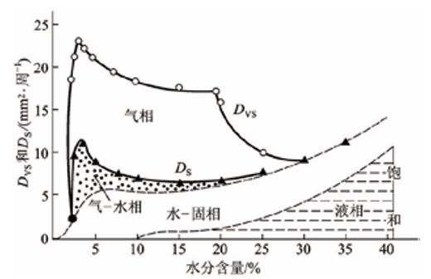
《环境化学》 第四章 土壤环境化学
4.1 土壤中有机污染物的迁移 Transfer of Organic Pollutants in Soil
4.1.1 扩散 Diffusion
影响有机污染物在土壤中扩散的因素有：
(1) 土壤水分含量
Shearer等曾对林丹在基拉粉砂壤土中的扩散作过详细的研究。测定了不同水分含量条件下林丹的汽态和非汽态扩散情况，并计算了发生在溶液中和水-汽与液-固界面的扩散量，结果如图所示。
基拉粉砂壤土中林丹的不同转移途径
(Shearer 等，1973)

Slide 98
《环境化学》 第四章 土壤环境化学
4.1 土壤中有机污染物的迁移 Transfer of Organic Pollutants in Soil
4.1.1 扩散 Diffusion
(1) 土壤水分含量
由图可见：(a)有机污染物在土壤中的扩散确实存在气态和非气态两种扩散形式。在水分含量为4%~20%气态扩散占50%以上；当水分含量超过30%，主要为非气态扩散。(b)在干燥土壤中没有发生扩散。(c)扩散随水分含量增加而变化。在水分含量为4%时，无论总扩散或非气态扩散都是最大的；在4%以下，随水分含量增大，两种扩散都增大；大于4%，总扩散则随水分含量增加而减少；非气态扩散，在4%~16%，随水分含量增加而减少；在16%以上，随水分含量增加而增大。

Slide 99
《环境化学》 第四章 土壤环境化学
4.1 土壤中有机污染物的迁移 Transfer of Organic Pollutants in Soil
4.1.1 扩散 Diffusion
(2) 吸附
许多研究证明吸附对有机污染物在土壤中的扩散是有影响的。百草枯、敌草快等阳离子型农药，易溶于水并在水中完全离子化而很快吸附在黏土矿物上；弱碱性的农药，如氯化均三氮杂苯等，可以接受质子而带正电荷，从而吸附在黏土矿物或有机质的表面；酸性有机污染物在水溶液中可解离成有机阴离子，而土壤胶体通常为负电荷，故酸性有机污染物的吸附比碱性有机污染物要弱，其吸附主要是范德华力和其他物理作用的结果。

Slide 100
《环境化学》 第四章 土壤环境化学
4.1 土壤中有机污染物的迁移 Transfer of Organic Pollutants in Soil
4.1.1 扩散 Diffusion
(3) 土壤的紧实度
土壤的紧实度是影响土壤孔隙率和界面特性的参数。增加土壤的紧实度的总影响是降低土壤对有机污染物的扩散系数。这对于以蒸气形式进行扩散的化合物来说，增加紧实度就减少了土壤的充气孔隙率，扩散系数也就自然降低了。研究证明，当壤砂土的紧实度由1.39 g/cm³增加为1.62 g/cm³ 时，土壤的充气孔隙率由0.302减小为0.189，结果使二溴乙烷的表观扩散系数由4.49×10 ⁻ ⁴ cm²/s降低为2.67×10 ⁻ ⁴ cm²/s。当基拉粉砂的紧实度由1.00 g/cm³增加为1.55 g/cm³，水分含量保持在10%，充气孔隙率由0.515降低为0.263时，林丹在该土壤的扩散系数则由16.5 mm²/周降低为7.5 mm²/周。所以提高土壤的紧实度就是降低土壤的孔隙率，有机污染物在土壤中的扩散系数也就随之降低。

Slide 101
《环境化学》 第四章 土壤环境化学
4.1 土壤中有机污染物的迁移 Transfer of Organic Pollutants in Soil
4.1.1 扩散 Diffusion
(4) 温度
当土壤的温度增高时，有机污染物的蒸气密度显著增大。温度增高的总效应是扩散系数增大。如林丹的总扩散系数增大10倍。
(5) 气流速度
气流速度可直接或间接地影响有机污染物的挥发。如果空气的相对湿度不是100%，那么增加气流就促进土壤表面水分含量降低，可以使有机污染物蒸气更快地离开土壤表面，同时使有机污染物蒸气向土壤表面运动的速度加快。当土壤上空气的气流的相对湿度为100%，而且是垂直的，气流量从2 mL/s增加到8 mL/s，狄氏剂的挥发量可以增加0.5~1倍（在 20 ℃）。

Slide 102
《环境化学》 第四章 土壤环境化学
4.1 土壤中有机污染物的迁移 Transfer of Organic Pollutants in Soil
4.1.1 扩散 Diffusion
(6) 有机污染物种类
不同有机污染物的扩散行为不同。有机磷农药乐果和乙拌磷在Broadbalk粉砂壤土中的扩散行为是不同的，乐果的扩散随水分含量增加而迅速增大。如在水分含量为10%时，其扩散系数为3.31×10 ⁻ ⁸ cm²/s；水分含量为43%时，扩散系数为1.41×10 ⁻ ⁶ cm²/s；而乙拌磷在整个含水范围内扩散系数变化很小。乙拌磷主要以蒸气形式扩散，而乐果则主要在溶液中扩散。
4.1.2 质体流动
物质的质体流动是由水或土壤微粒或是两者共同作用所致，如有机污染物，既能溶于水中，也能悬浮于水中，或者以气态存在，或者吸附于土壤固体物质上，或存在于土壤有机质中，而使它们能随水和土壤微粒一起发生质体流动。

Slide 103

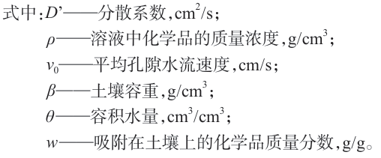
《环境化学》 第四章 土壤环境化学
4.1 土壤中有机污染物的迁移 Transfer of Organic Pollutants in Soil
4.1.2 质体流动
预测在稳定的土壤 - 水流状况下，化学品通过多孔介质移动的一般方程为：
虽然许多因素对有机污染物在土壤中的质体流动转移有影响，但许多研究表明，最重要的是有机污染物与土壤之间的吸附。下列几种农药在土壤中的移动距离大小顺序为：非草隆>灭草隆>敌草隆>草不隆，而它们的吸附系数大小顺序则相反，草不隆>敌草隆>灭草隆>非草隆。即吸附最强者移动最困难，反之亦然。

Slide 104
第四节 土壤中农药的迁移转化
Section 4 Transfer/Transformation of Pesticides in Soils
《环境化学》 第四章 土壤环境化学
一、土壤中有机污染物的迁移
Transfer of Organic Pollutants in Soil
二、典型农药在土壤中的衰减与转化
Decomposition and Transformation of Typical Pesticides in Soil

Slide 105
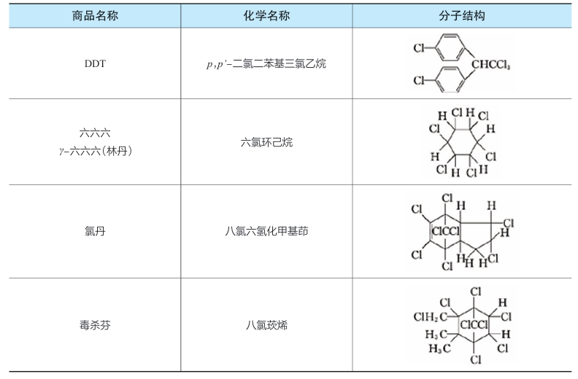
《环境化学》 第四章 土壤环境化学
4.2 典型农药在土壤中的衰减与转化
Decomposition and Transformation of Typical Pesticides in Soil
4.2.1 有机氯农药
有机氯农药大部分是含有一个或几个苯环的氯的衍生物。其特点是化学性质稳定，残留期长，易溶于脂肪，并在其中积累。有机氯农药是目前造成污染的主要农药。
几种主要有机氯农药

Slide 106
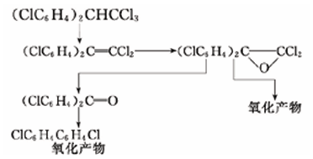
《环境化学》 第四章 土壤环境化学
4.2 典型农药在土壤中的衰减与转化
Decomposition and Transformation of Typical Pesticides in Soil
4.2.1 有机氯农药
(1) DDT
DDT在土壤中挥发性不大，由于其易被土壤胶体吸附，故它在土壤中移动也不明显。但是DDT可通过植物根际渗入植物体内，它在叶片中积累量最大，在果实中较少。这是由于土壤中大部分水分是通过植物叶片蒸发的，因此形成DDT的积累。由于DDT是持久性农药，分解很慢。
DDT在土壤中生物降解主要按还原、氧化和脱氯化氢等机理进行；DDT的另一个降解途径是光解。
光解历程

Slide 107
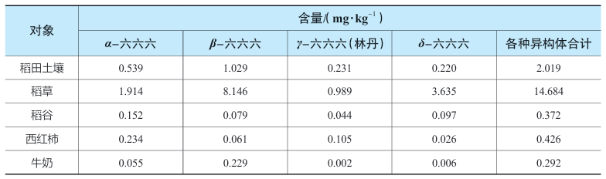
《环境化学》 第四章 土壤环境化学
4.2 典型农药在土壤中的衰减与转化
Decomposition and Transformation of Typical Pesticides in Soil
4.2.1 有机氯农药
(2) 林丹
林丹为白色或稍带淡黄色的粉末状结晶。它在60~70℃以下不易分解。在日光和酸性条件下很稳定，但遇碱会发生分解，失去杀虫作用。
六六六的各种异构体在土壤及不同植物体中的含量（日本）

Slide 108
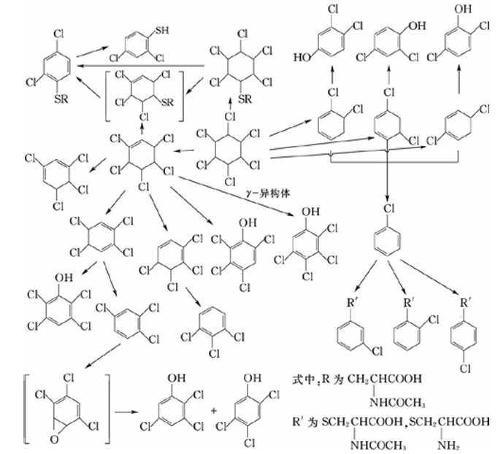
《环境化学》 第四章 土壤环境化学
4.2 典型农药在土壤中的衰减与转化
Decomposition and Transformation of Typical Pesticides in Soil
4.2.1 有机氯农药
(2) 林丹
在大多数情况下，六六六代谢的最初产物是无氯环己烯，它以几种异构体形式被分离出来。在微生物影响下，六六六可以形成酚类，在土壤中它们还要进一步降解。在动物（大鼠）体内，可以生成二氯、三氯和四氯苯酚的各种异构体。因此，与DDT相比，六六六具有较低的积累性和持久性。
林丹在各种环境对象中的转化

Slide 109
《环境化学》 第四章 土壤环境化学
4.2 典型农药在土壤中的衰减与转化
Decomposition and Transformation of Typical Pesticides in Soil
4.2.2 有机磷农药
有机磷农药大部分是磷酸的酯类或酰胺类化合物。按结构可分为：
A 磷酸
B 磷酸脂
C 硫代磷酸脂
D 膦酸脂
E 硫代膦酸脂类
F 膦酰胺
G 磷代膦酰胺

Slide 110
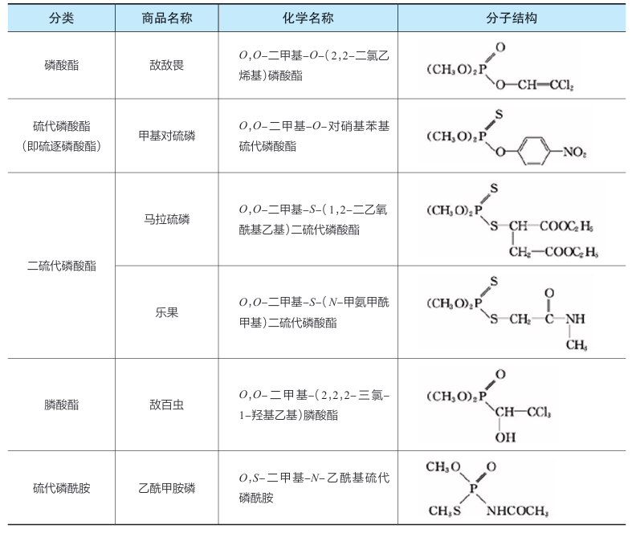
《环境化学》 第四章 土壤环境化学
4.2 典型农药在土壤中的衰减与转化
Decomposition and Transformation of Typical Pesticides in Soil
4.2.2 有机磷农药
几种常用有机磷农药的分子结构及产品名如表所示：

Slide 111

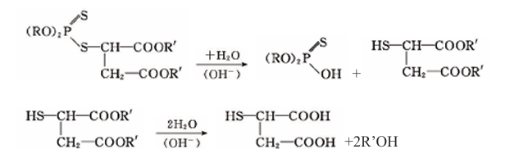
《环境化学》 第四章 土壤环境化学
4.2 典型农药在土壤中的衰减与转化
Decomposition and Transformation of Typical Pesticides in Soil
4.2.2 有机磷农药
(1) 有机磷农药的非生物降解过程
① 吸附催化水解：有机磷农药在土壤中降解的主动途径。由于吸附催化作用，水解反应在有土壤存在的体系中比在无土壤存在的体系中快。
马拉硫磷吸附催化水解
地亚农等硫代磷酸酯的水解反应

Slide 112
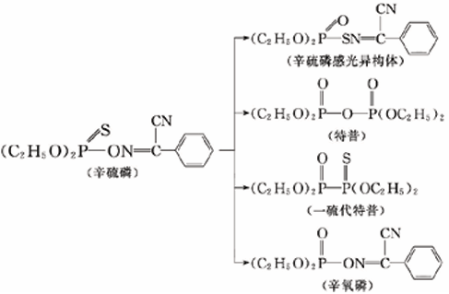
《环境化学》 第四章 土壤环境化学
4.2 典型农药在土壤中的衰减与转化
Decomposition and Transformation of Typical Pesticides in Soil
4.2.2 有机磷农药
(1) 有机磷农药的非生物降解过程
② 光降解：有机磷农药可发生光降解反应，在有机磷的光降解过程中，有可能生成比其自身毒性更强的中间产物。
辛硫磷在253.7nm的紫外照射下的降解

Slide 113
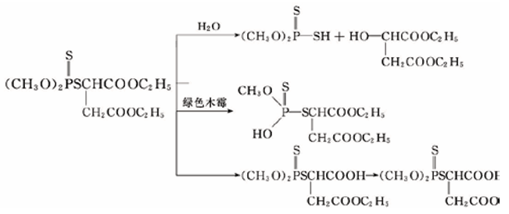
《环境化学》 第四章 土壤环境化学
4.2 典型农药在土壤中的衰减与转化
Decomposition and Transformation of Typical Pesticides in Soil
4.2.2 有机磷农药
(2) 有机磷农药的生物降解
有机磷农药在土壤中被微生物降解是它们转化的另一条重要途径。在土壤微生物体内酶或分泌酶的作用下，使农药发生降解作用，彻底分解为CO₂和H₂O。如马拉硫磷可被两种土壤微生物-绿色木霉和假单胞菌-以不同的方式降解，其反应如下：

Slide 114
《环境化学》 第四章 土壤环境化学
思考题与习题
(1) 土壤有哪些主要成分？它们对土壤的性质与作用有哪些影响？
(2) 土壤空气与大气的主要差别是什么？
(3) 典型黏土矿物有哪些类型，它们的哪些特征影响了它们的保水性和离子交换容量？
(4) 土壤有机质的来源是什么，土壤有机质对重金属环境行为可能产生怎样的影响？
(5) 土壤胶体的双电层结构的形成原因是什么？
(6) 土壤氧化还原电位影响重金属迁移的机制有哪些？
(7) 试举一种重金属污染物的形态分级方法，并比较不同形态重金属的生物可利用性差异。
(8) 什么是土壤的活性酸度与潜在酸度？试用两者的关系讨论我国南方土壤酸度偏高的原因。
(9) 土壤的缓冲作用有哪几种？举例说明其作用原理。
(10) 什么是盐基饱和度？它对土壤性质有何影响？
(11) 试比较土壤阳、阴离子交换吸附的主要作用原理与特点。
(12) 土壤中重金属向植物体内转移的主要方式及影响因素有哪些？

Slide 115
《环境化学》 第四章 土壤环境化学
思考题与习题
(13) 植物对重金属污染产生耐受性作用的主要机制是什么？
(14) 举例说明影响农药在土壤中进行扩散和质体流动的因素有哪些？
(15) 疏水性有机污染物在土壤中的吸附等温线，在低浓度区域呈现非线性的可能原因有哪些？
(16) 疏水性有机污染出现不可逆吸附的原因有哪些？这对于污染物的生态风险存在怎样的影响？
(17) 比较 DDT和林丹在环境中的迁移转化与归趋的主要途径与特点。
(18) 试述有机磷农药在环境中的主要转化途径，并举例说明其原理。
(19) 举例说明环境条件变化对污染物的生态风险的影响。
(20) 2014 年《全国土壤污染状况调查公报》指出“从污染分布情况看，南方土壤污染重于北方；长江 三角洲、珠江三角洲、东北老工业基地等部分区域土壤污染问题较为突出，西南、中南地区土壤重金属超标范围较大；镉、汞、砷、铅 4 种无机污染物含量分布呈现从西北到东南、从东北到西南方向逐渐升高的态势”，请分析这一分布情况的出现原因？

